Slide 1
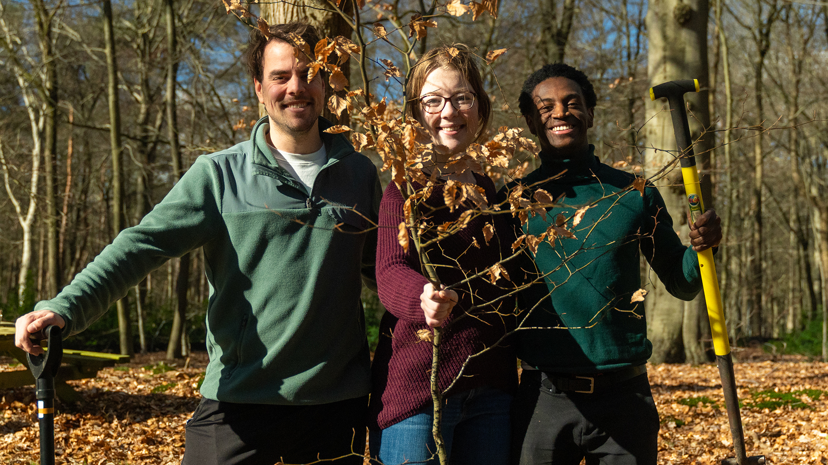



Slide 2
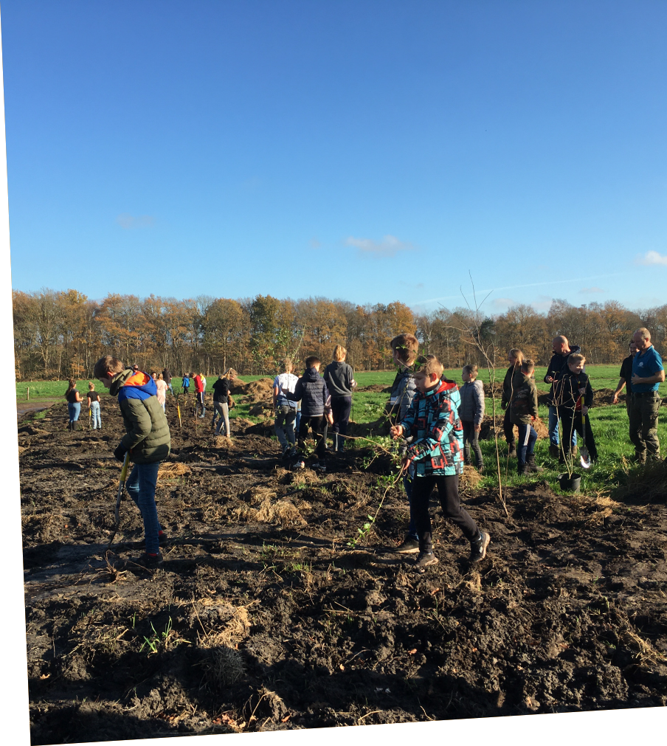
Even voorstellen
Jezelf
Rondje langs de andere mensen
Waar is de cursus voor? Leren hoe je zelf aan de slag kan

Slide 3

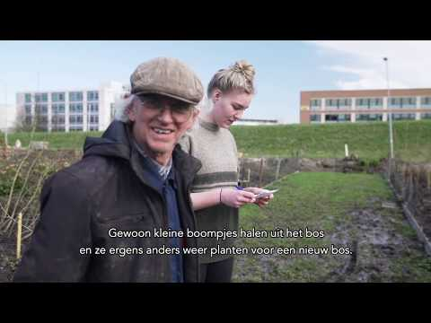


MET 3 STICHTINGEN
DE HANDEN UIT DE MOUWEN
Organisatie en communicatie
De bedenker en aanjager
300boeren met wens om biodiversiteit te verhogen
Maart 2020, zo begon het…

Slide 4
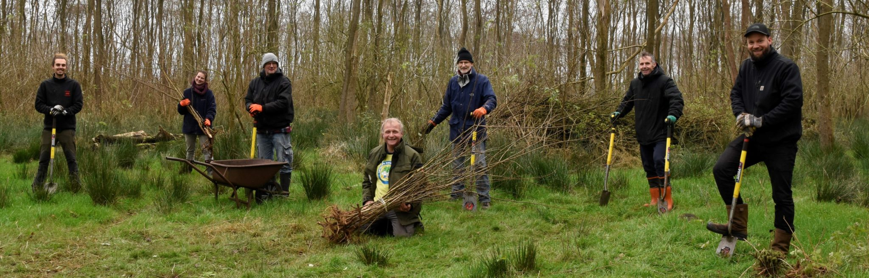
Even voorstellen

Slide 5
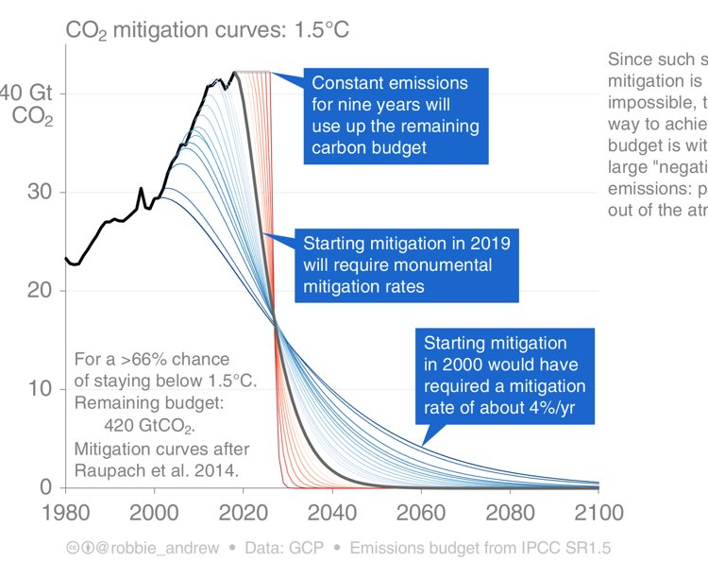
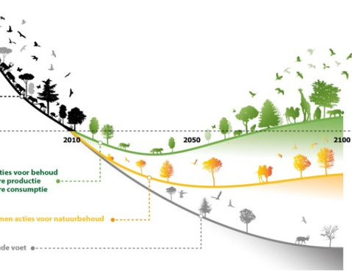
De urgentie is hoog
Klimaat
Biodiversiteit

Slide 6
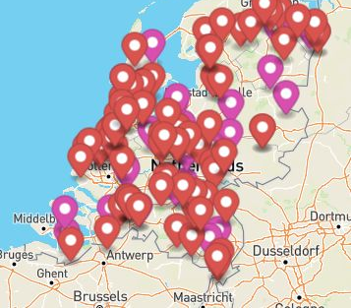
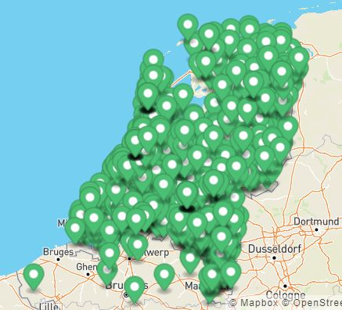
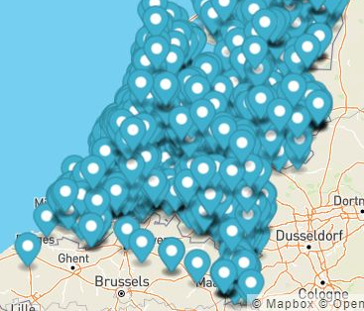

Meer bomen nu
X aantal bomen verplant in X seizoenen
  Zaailingen
  Stekken
  Kweekoverschot
Slagingspercentage 80%, 70% en 70%
X aantal oogst- , uitdeel- en
plantevents door hele land
Meer dan X hubs door het hele land
Plantlocaties: particulieren, boeren, voedselbossen, etc.

Slide 7
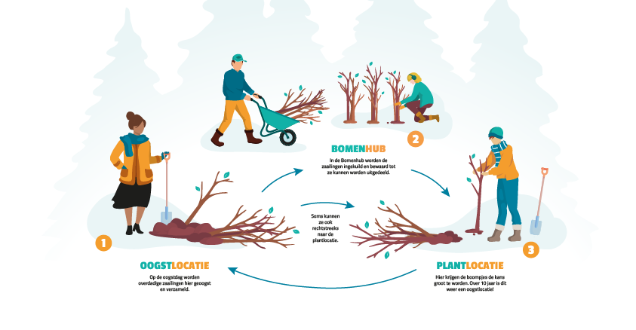

Slide 8
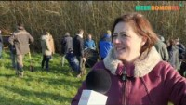
Innovatief met internationaal bereik

Slide 9

Alle oogst- hub- en plantlocaties in één systeem
Registreren welke boom naar welke locatie zich verplaatst
Vrijwilligers met en zonder account kunnen zich op events van deze locaties opschrijven
Chatsysteem
Een app
We ontwikkelen door

Slide 10
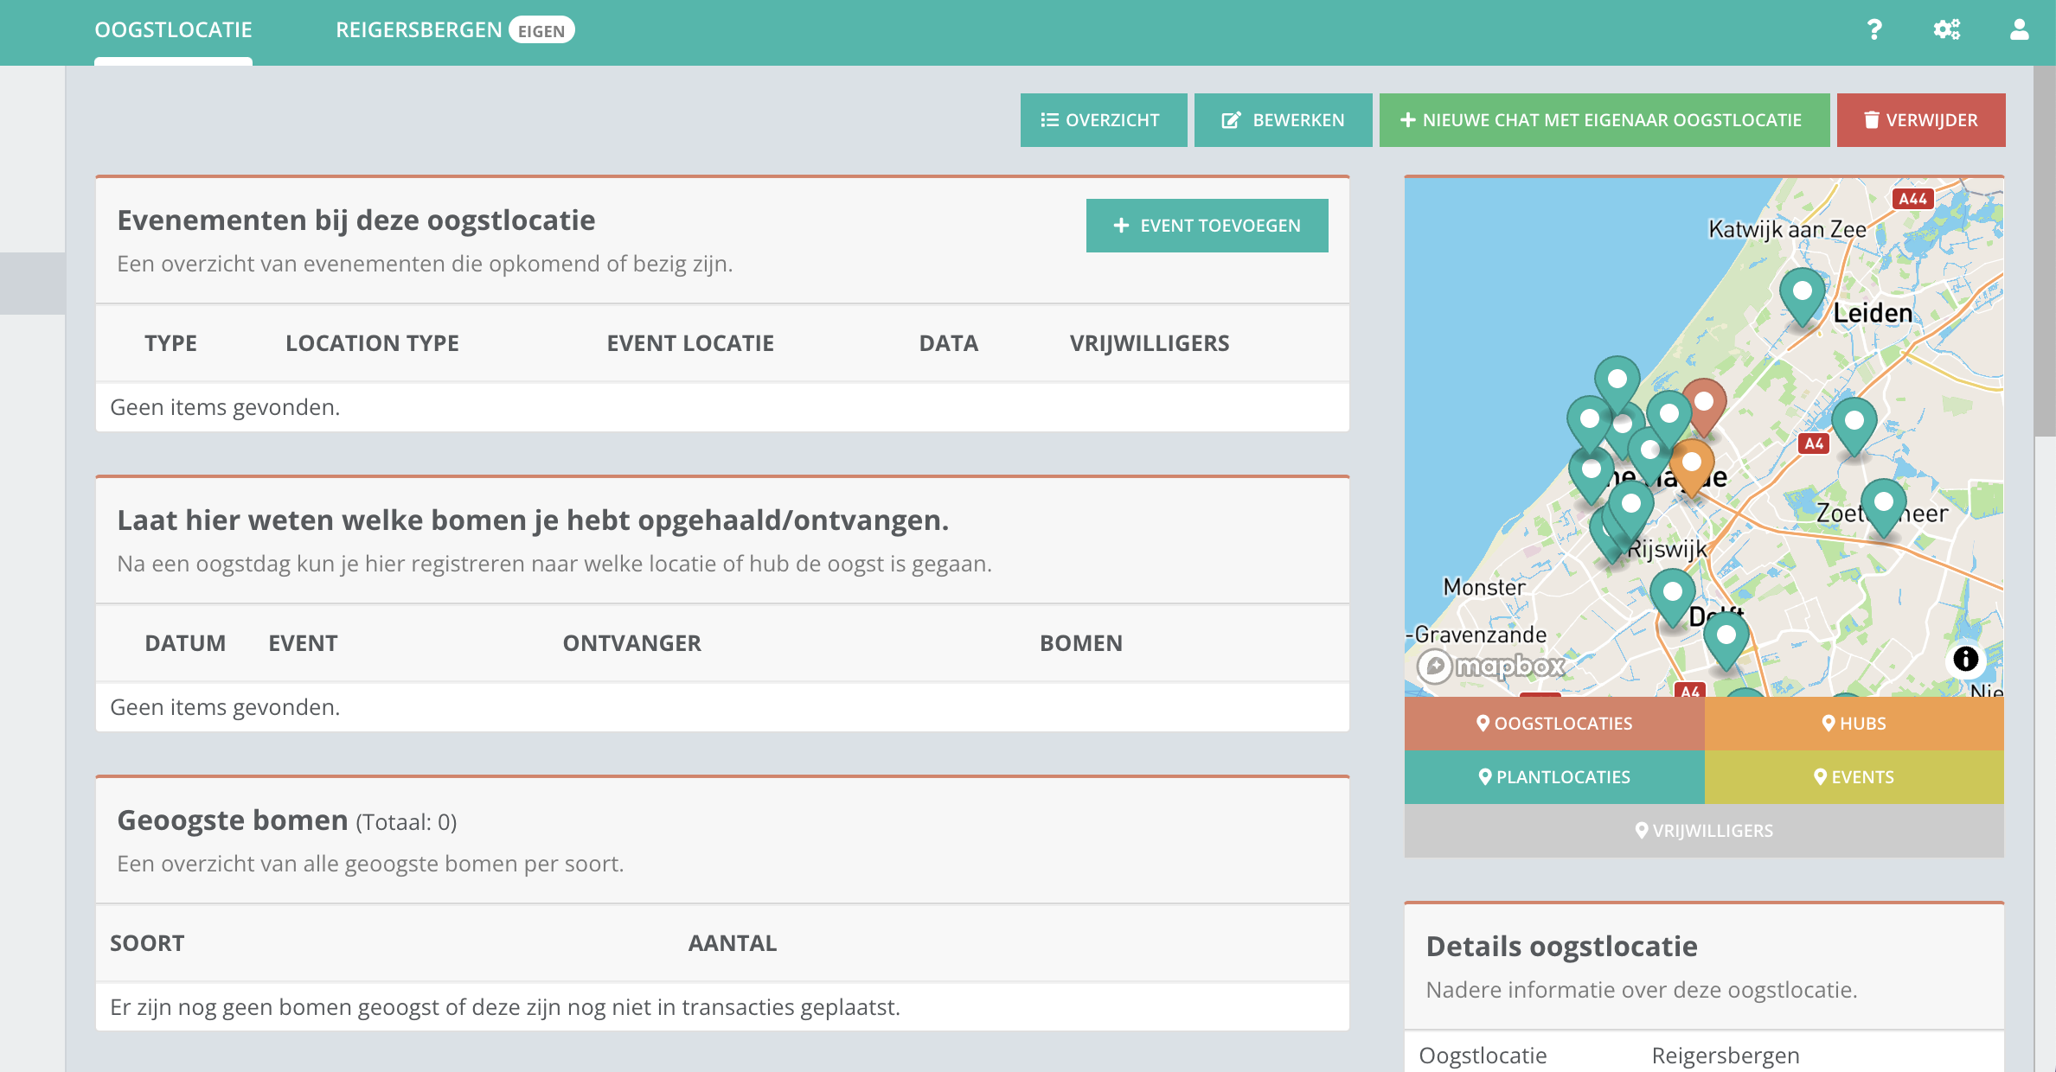
Notes:
VUL HIER RECENT BOMENPLANNER BEELD IN

Slide 11
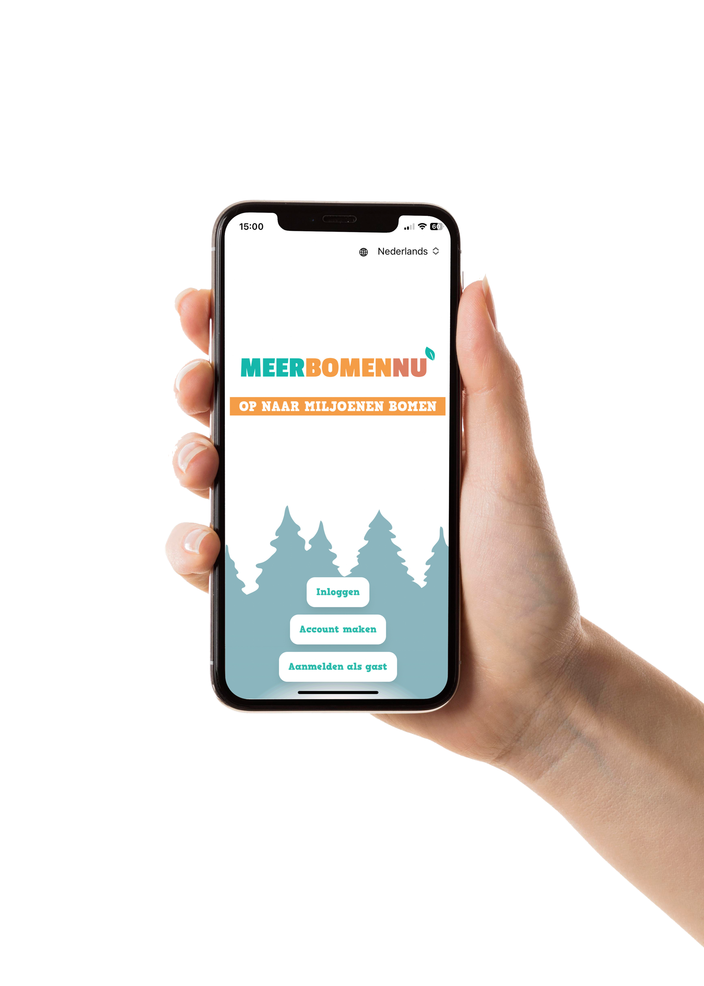
DOWNLOAD THE APP
In de app:
Aanmelden voor evenementen en overzicht evenementen in de buurt
Chatten met de vrijwilligers van jou evenement
Oogst doorgeven van jouw evenement
Voor uitdeeldagen: QR scanners en QR code van ophalers – administratie versimpeld!
Relevante handleidingen per event bij de hand

Slide 12
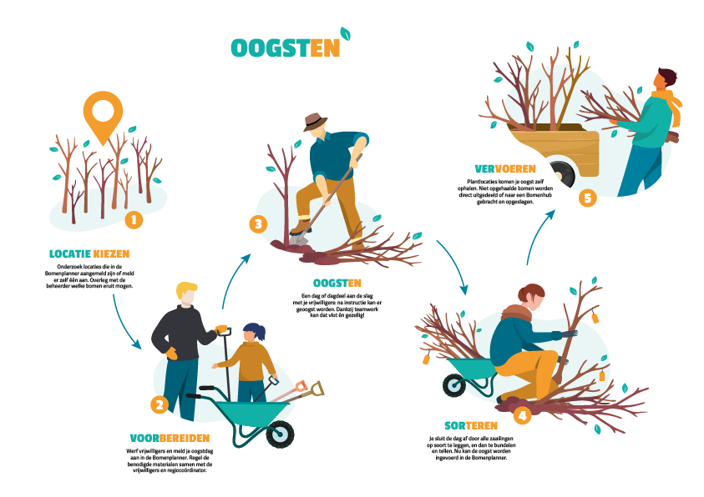

Slide 13
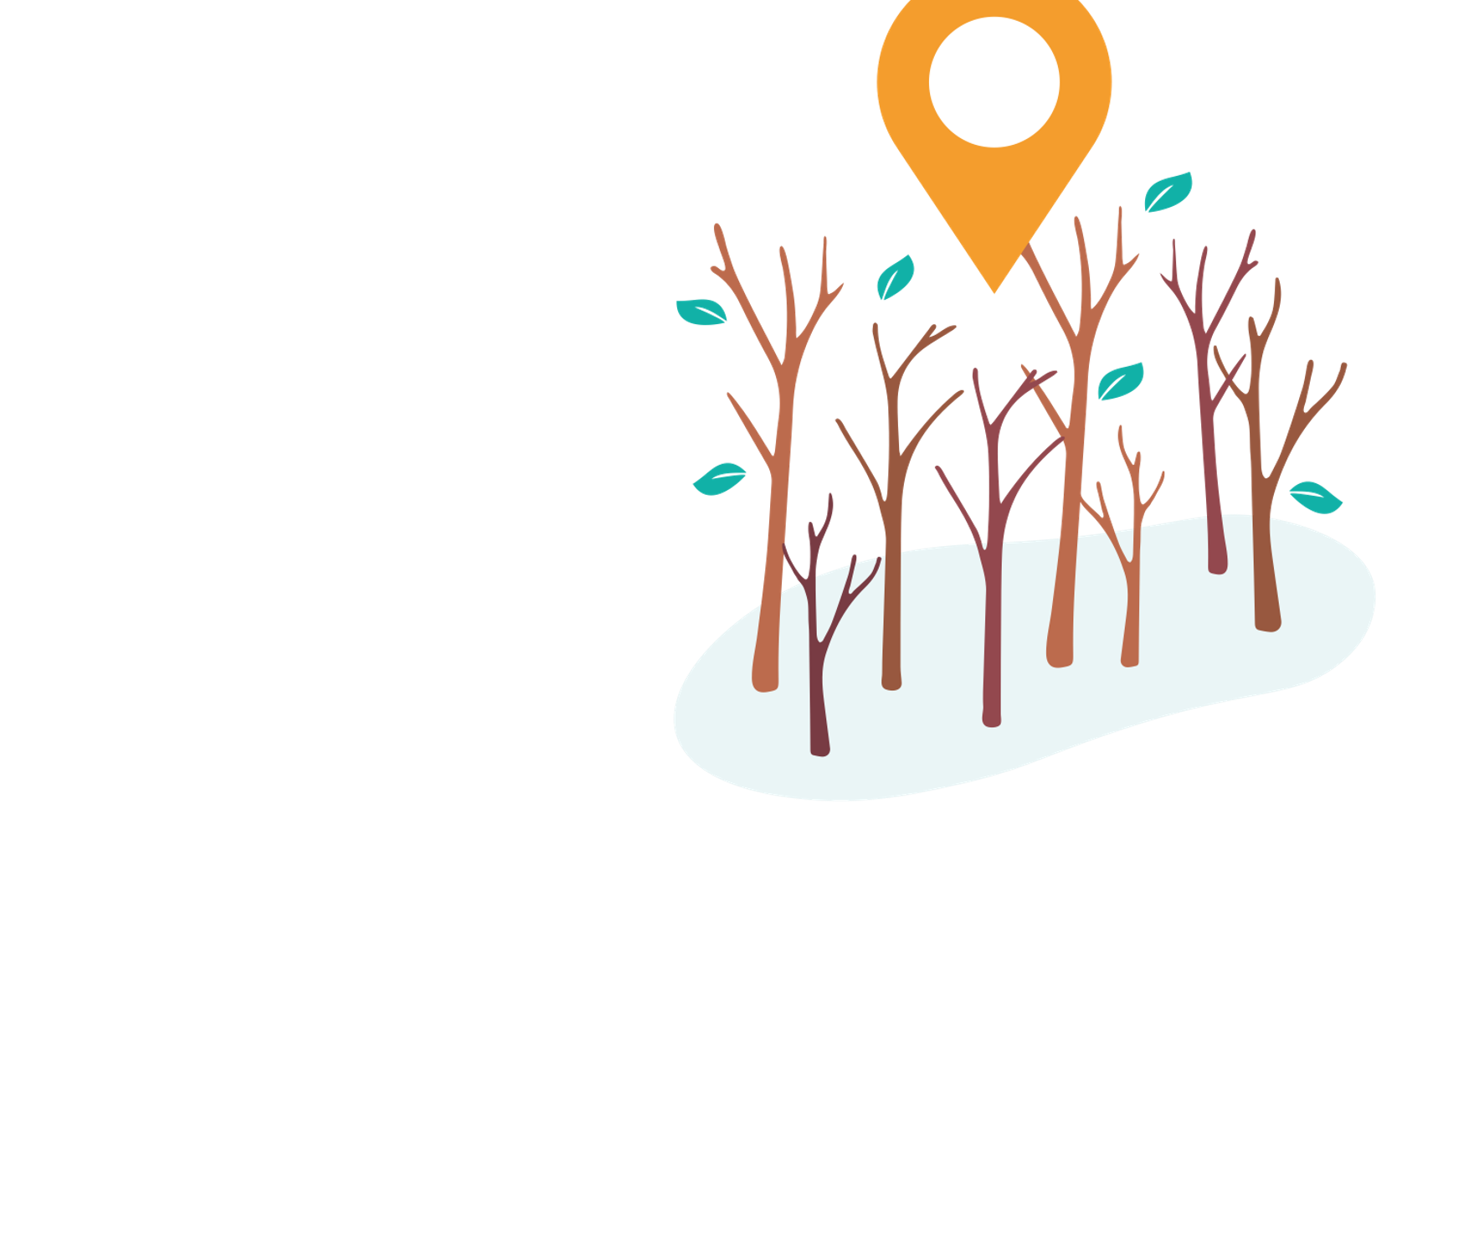
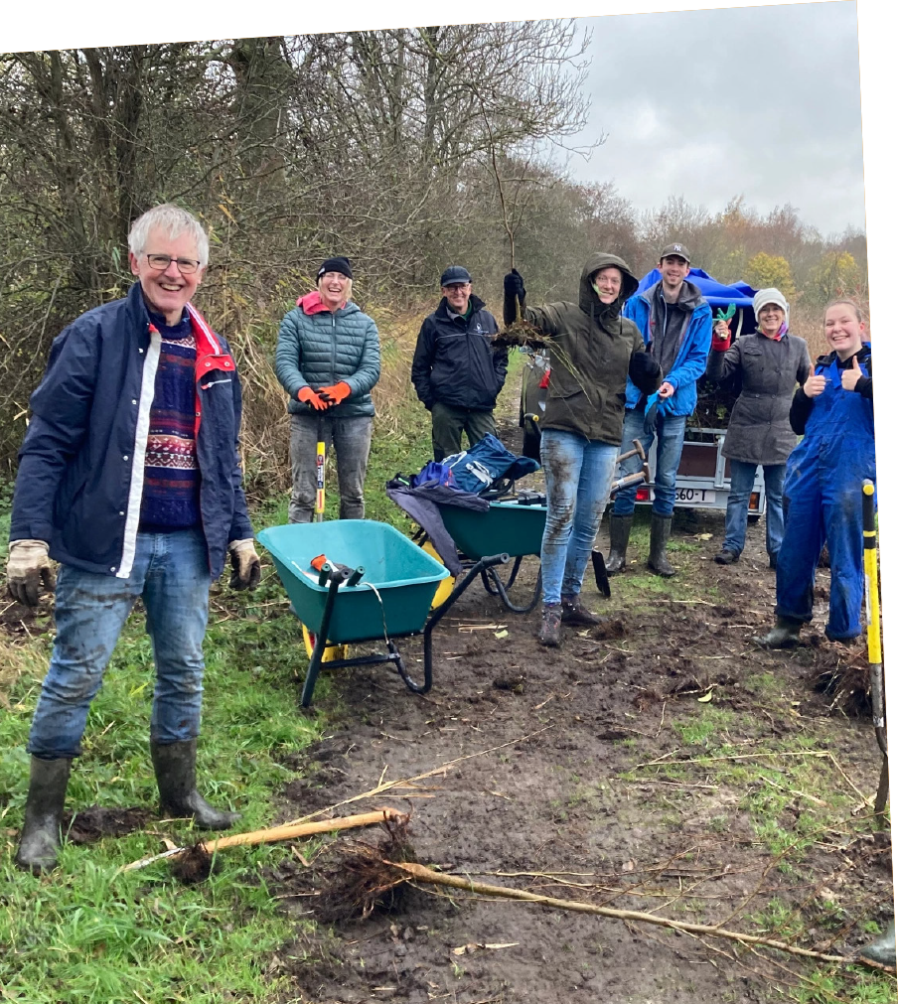
oogstlocaties
Oogstlocaties zoeken
Afspraken maken met de terreinbeheerder
  Beheerplan: wat mag weg:
  Welke soorten staan daar?
  Leven er ziekten in het gebied?
  Logistiek handig?
Keuzes maken: welke oogstgebieden zijn het meest interessant
  Gewilde soorten versus bulksoorten
  Naaldbomen versus loofbomen
Je locatie aanmaken in de bomenplanner
Notes:
Natuurgebieden en stadsparken: uitdunnen, opschot, te dicht bij pad, ongewenste soorten
Samenwerking gemeentegroenbeheer, Staatsbosbeheer, Landschappen.
Landgoederen: helpen met achterstallig onderhoud
Achtertuinen: doneer-een-zaailing
Bouwterreinen
Bungalowparken, campings, wegbermen
Knotploegen
Restpartijen van kwekers

Slide 14
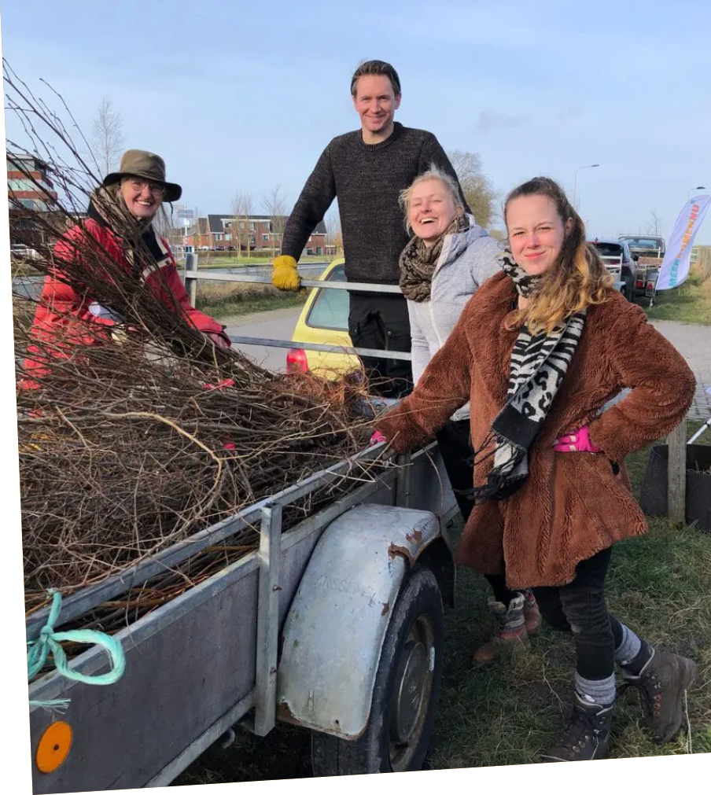
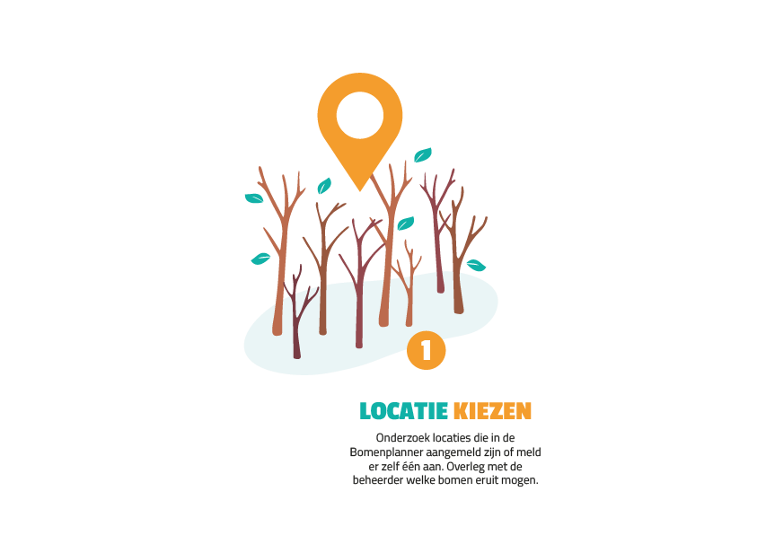
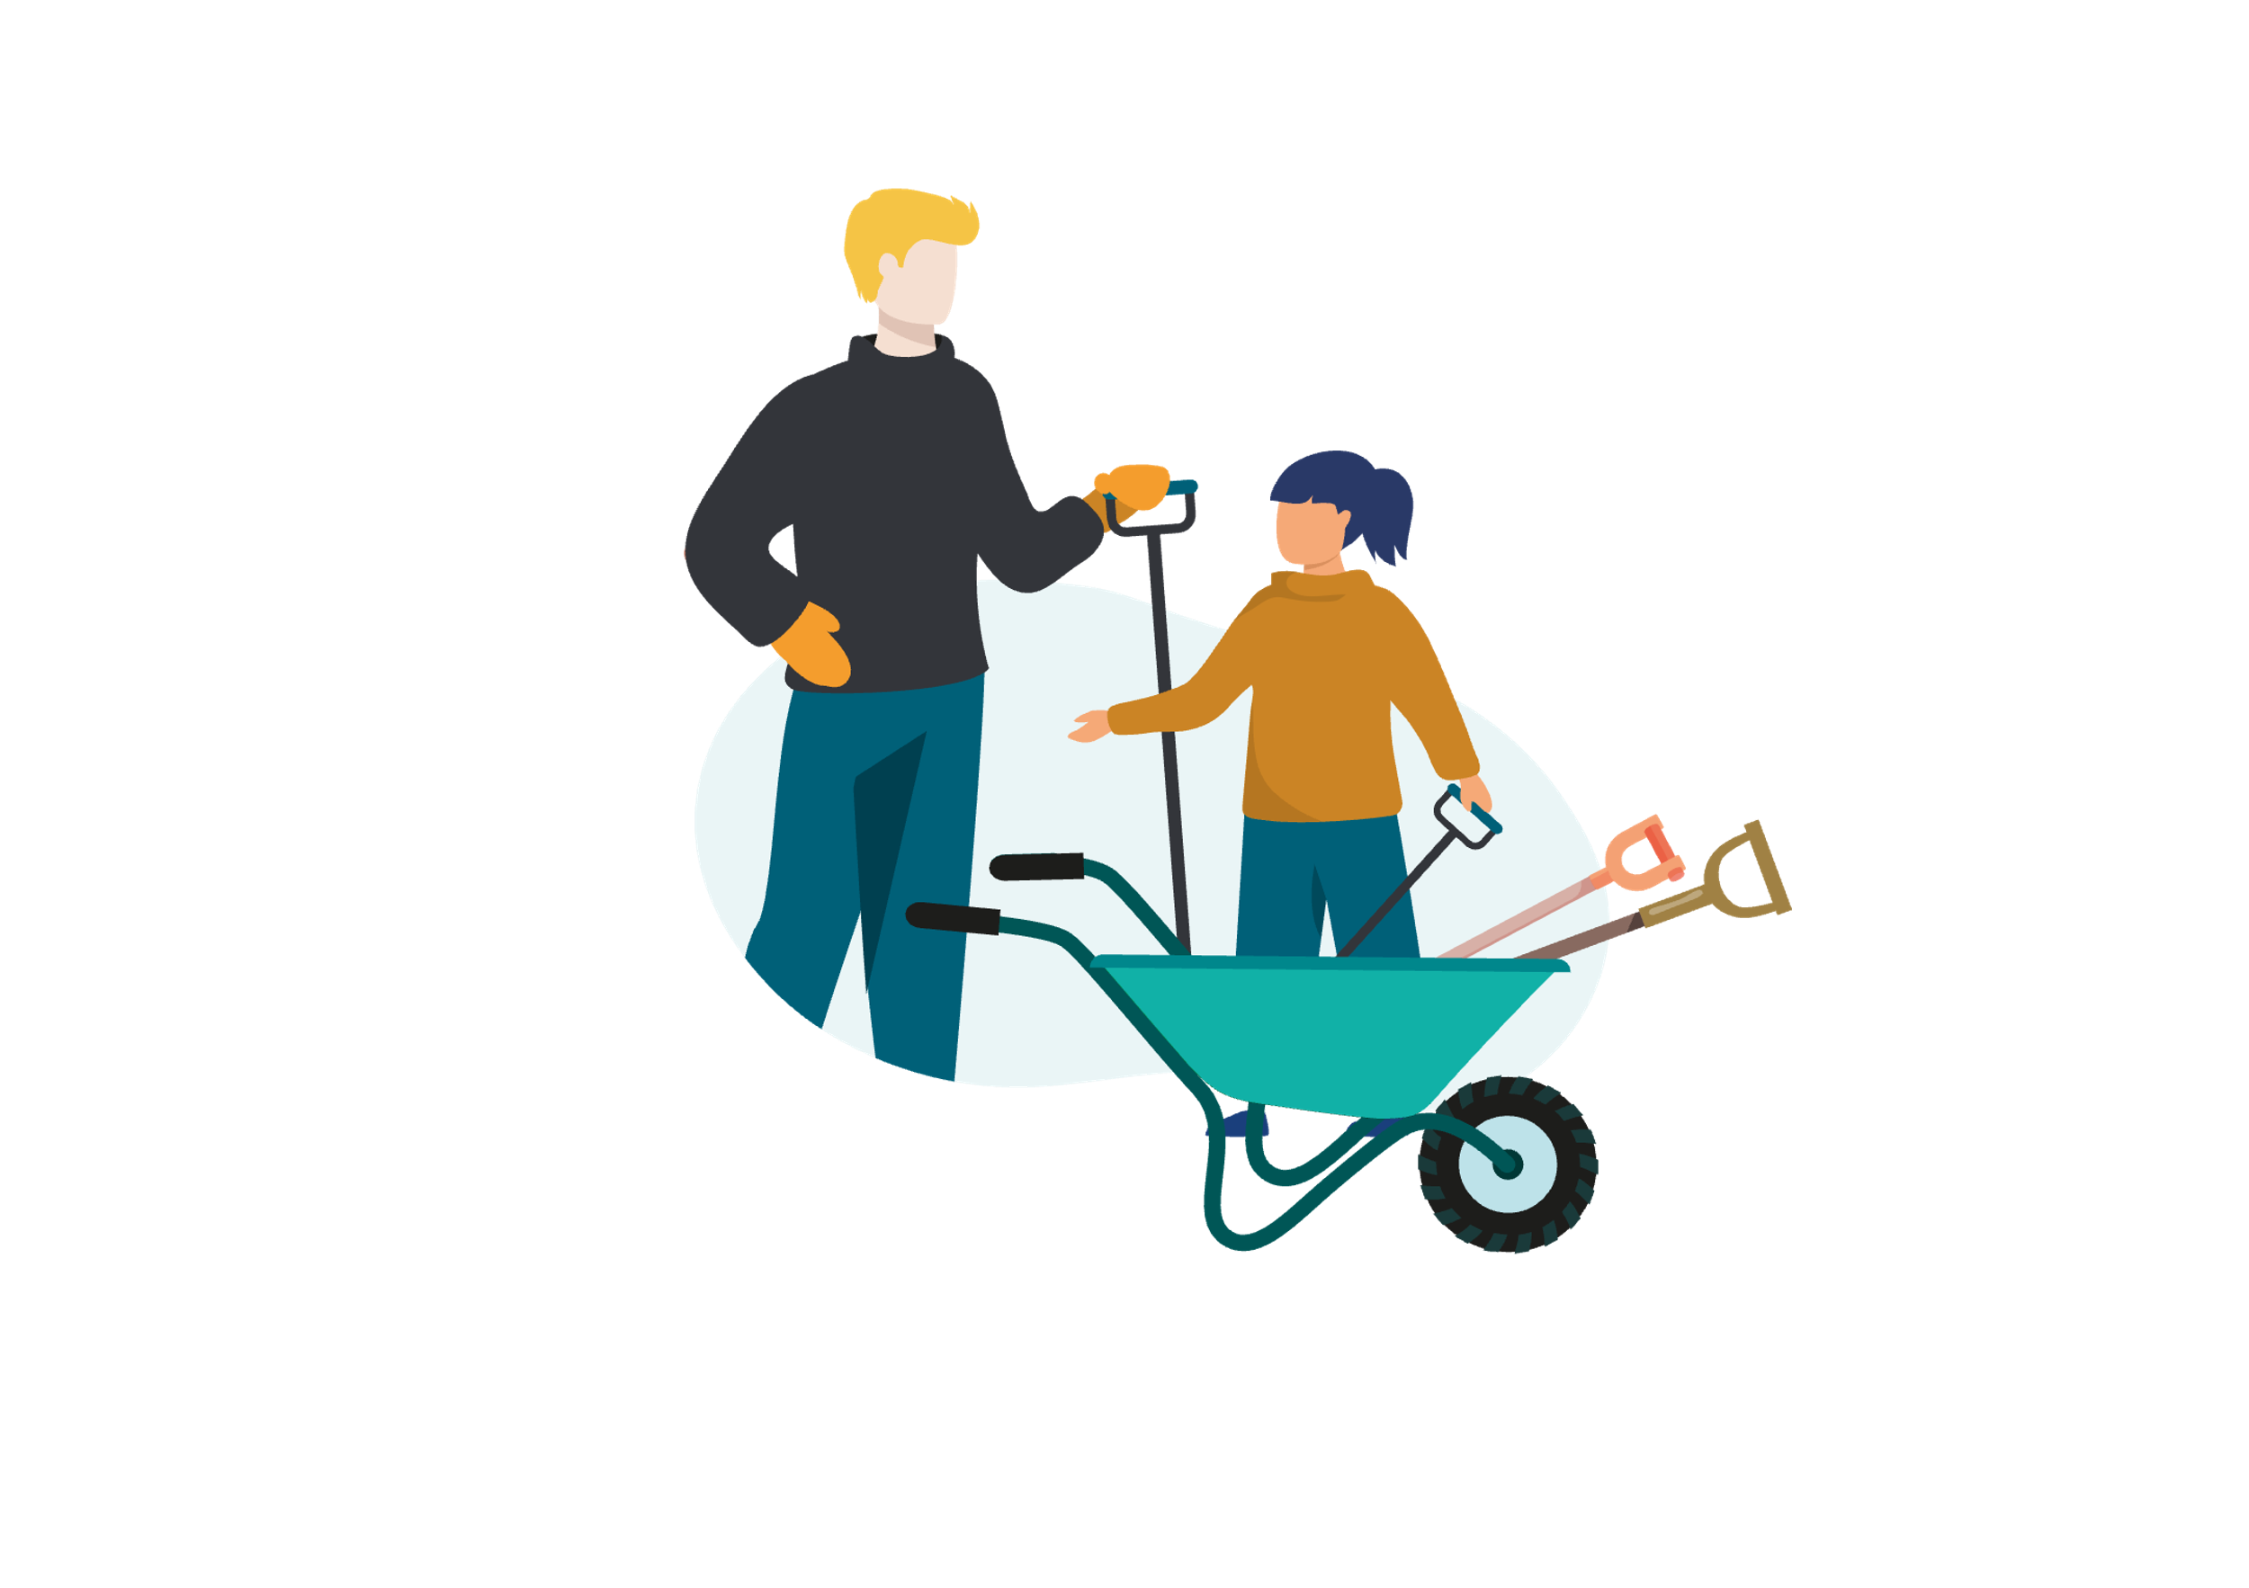
voorbereiden
Materialen
Je evenement aanmaken in de bomenplanner
Aandacht voor je evenement
  Gebruik de communicatie
  toolkit op de website!
Notes:
Natuurgebieden en stadsparken: uitdunnen, opschot, te dicht bij pad, ongewenste soorten
Samenwerking gemeentegroenbeheer, Staatsbosbeheer, Landschappen.
Landgoederen: helpen met achterstallig onderhoud
Achtertuinen: doneer-een-zaailing
Bouwterreinen
Bungalowparken, campings, wegbermen
Knotploegen
Restpartijen van kwekers

Slide 15
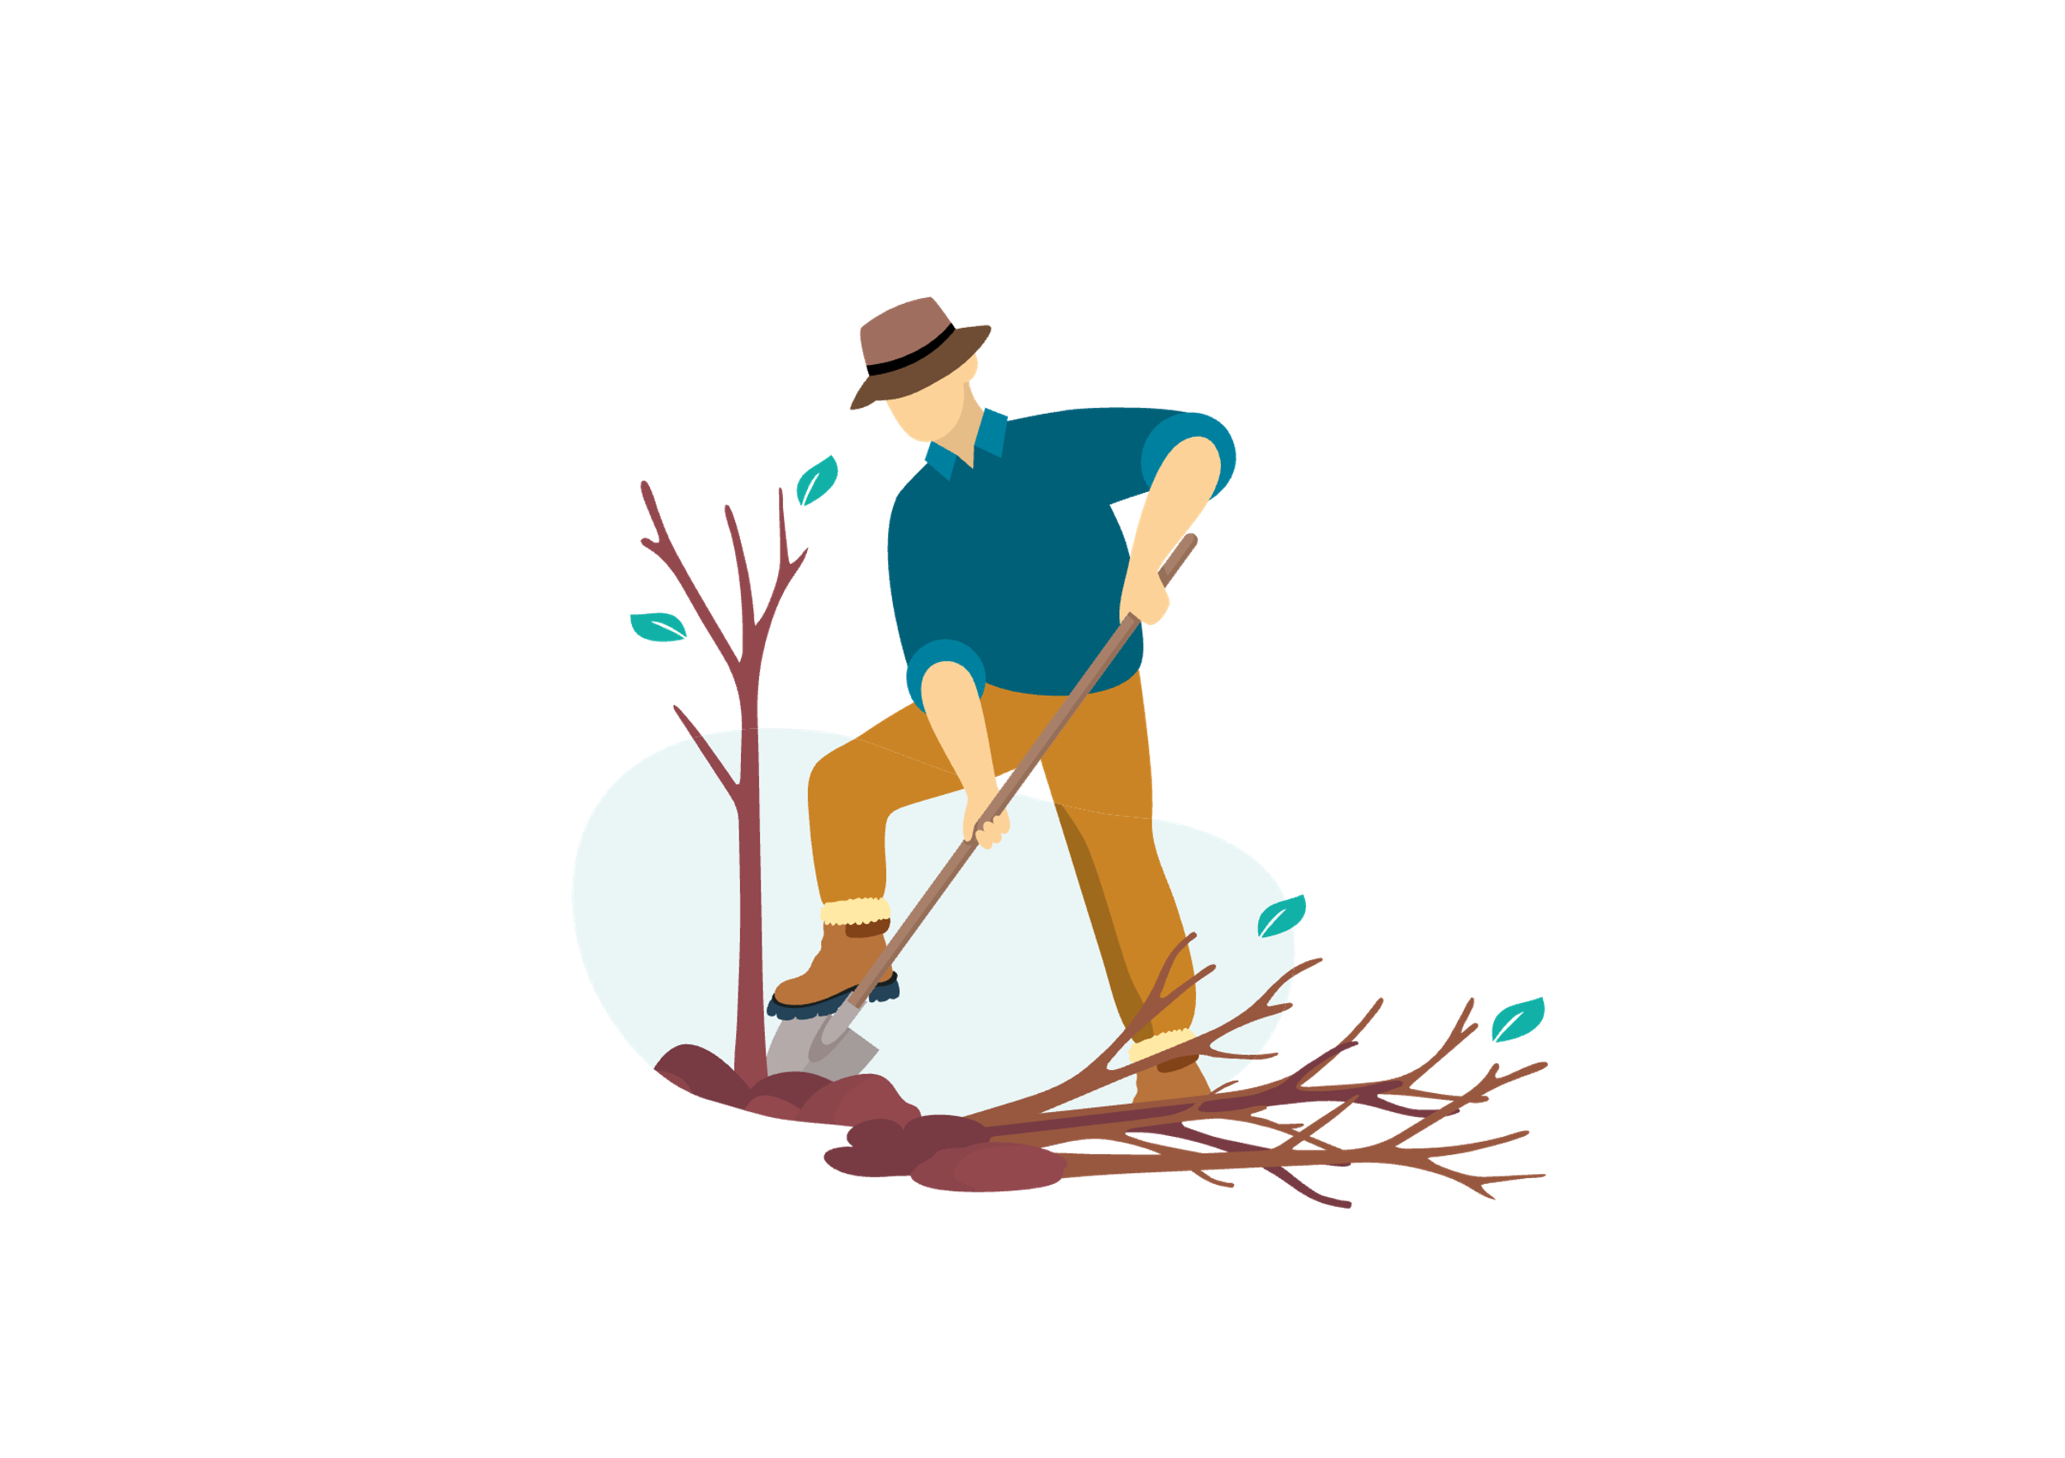
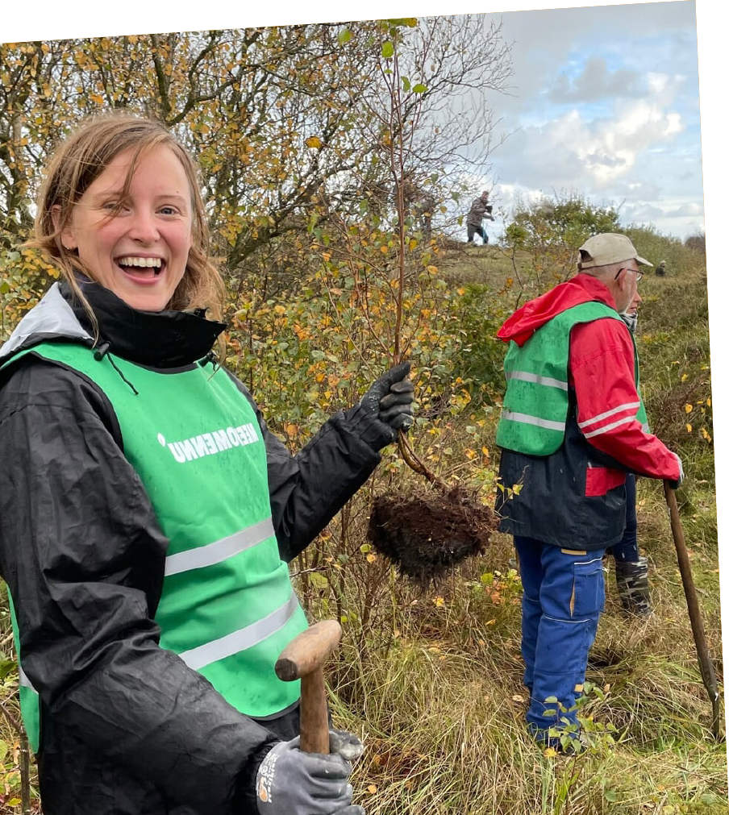
De oogstdag
Natuureducatie
Een leuke dag in de buitenlucht
Concreet resultaat
In samenspraak met de terreinbeheerder
Altijd met oogstbegeleiders
Netjes achterlaten
Pak je schep en sluit aan!
Notes:
Natuurgebieden en stadsparken: uitdunnen, opschot, te dicht bij pad, ongewenste soorten
Samenwerking gemeentegroenbeheer, Staatsbosbeheer, Landschappen.
Landgoederen: helpen met achterstallig onderhoud
Achtertuinen: doneer-een-zaailing
Bouwterreinen
Bungalowparken, campings, wegbermen
Knotploegen
Restpartijen van kwekers

Slide 16
Een standaard dag
Welkom | Uitleg Meer Bomen Nu methode, introductie gebied door terreinbeheerder en/of oogstbegeleider
Van start! | Vrijwilligers gaan aan de slag in het gebied, de oogstbegeleider loopt rond voor vragen
Koffiepauze | Begrijpt iedereen hoe het werkt? Met zijn allen aan de slag!
(Lunch) Pauze | Uitleg geven over labelen, tellen en touwbinden + een team maken dat dit alvast gaat doen i.p.v. oogsten
Vaart maken | Nu is iedereen een geoefend oogster en worden er meters gemaakt!
Einde | Afronden, alles op de kar van de plantlocatie of richting de bomenhub
Wat leg je uit per pauze?
Het oogsten
Het stekken
Wanneer beginnen met stap 4? Bundelen, sorteren, etc.

Slide 17
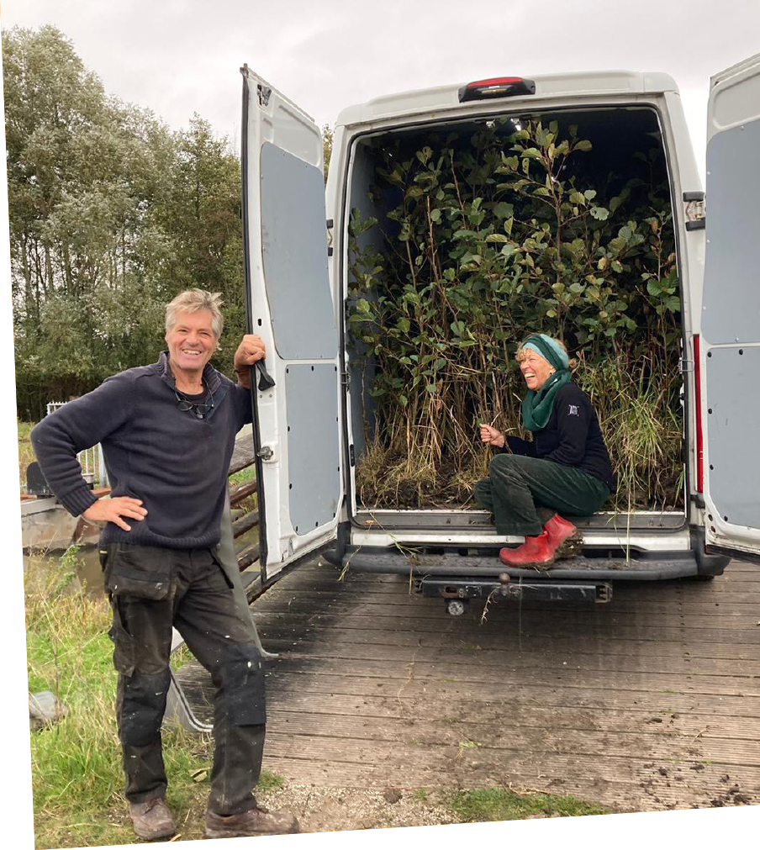
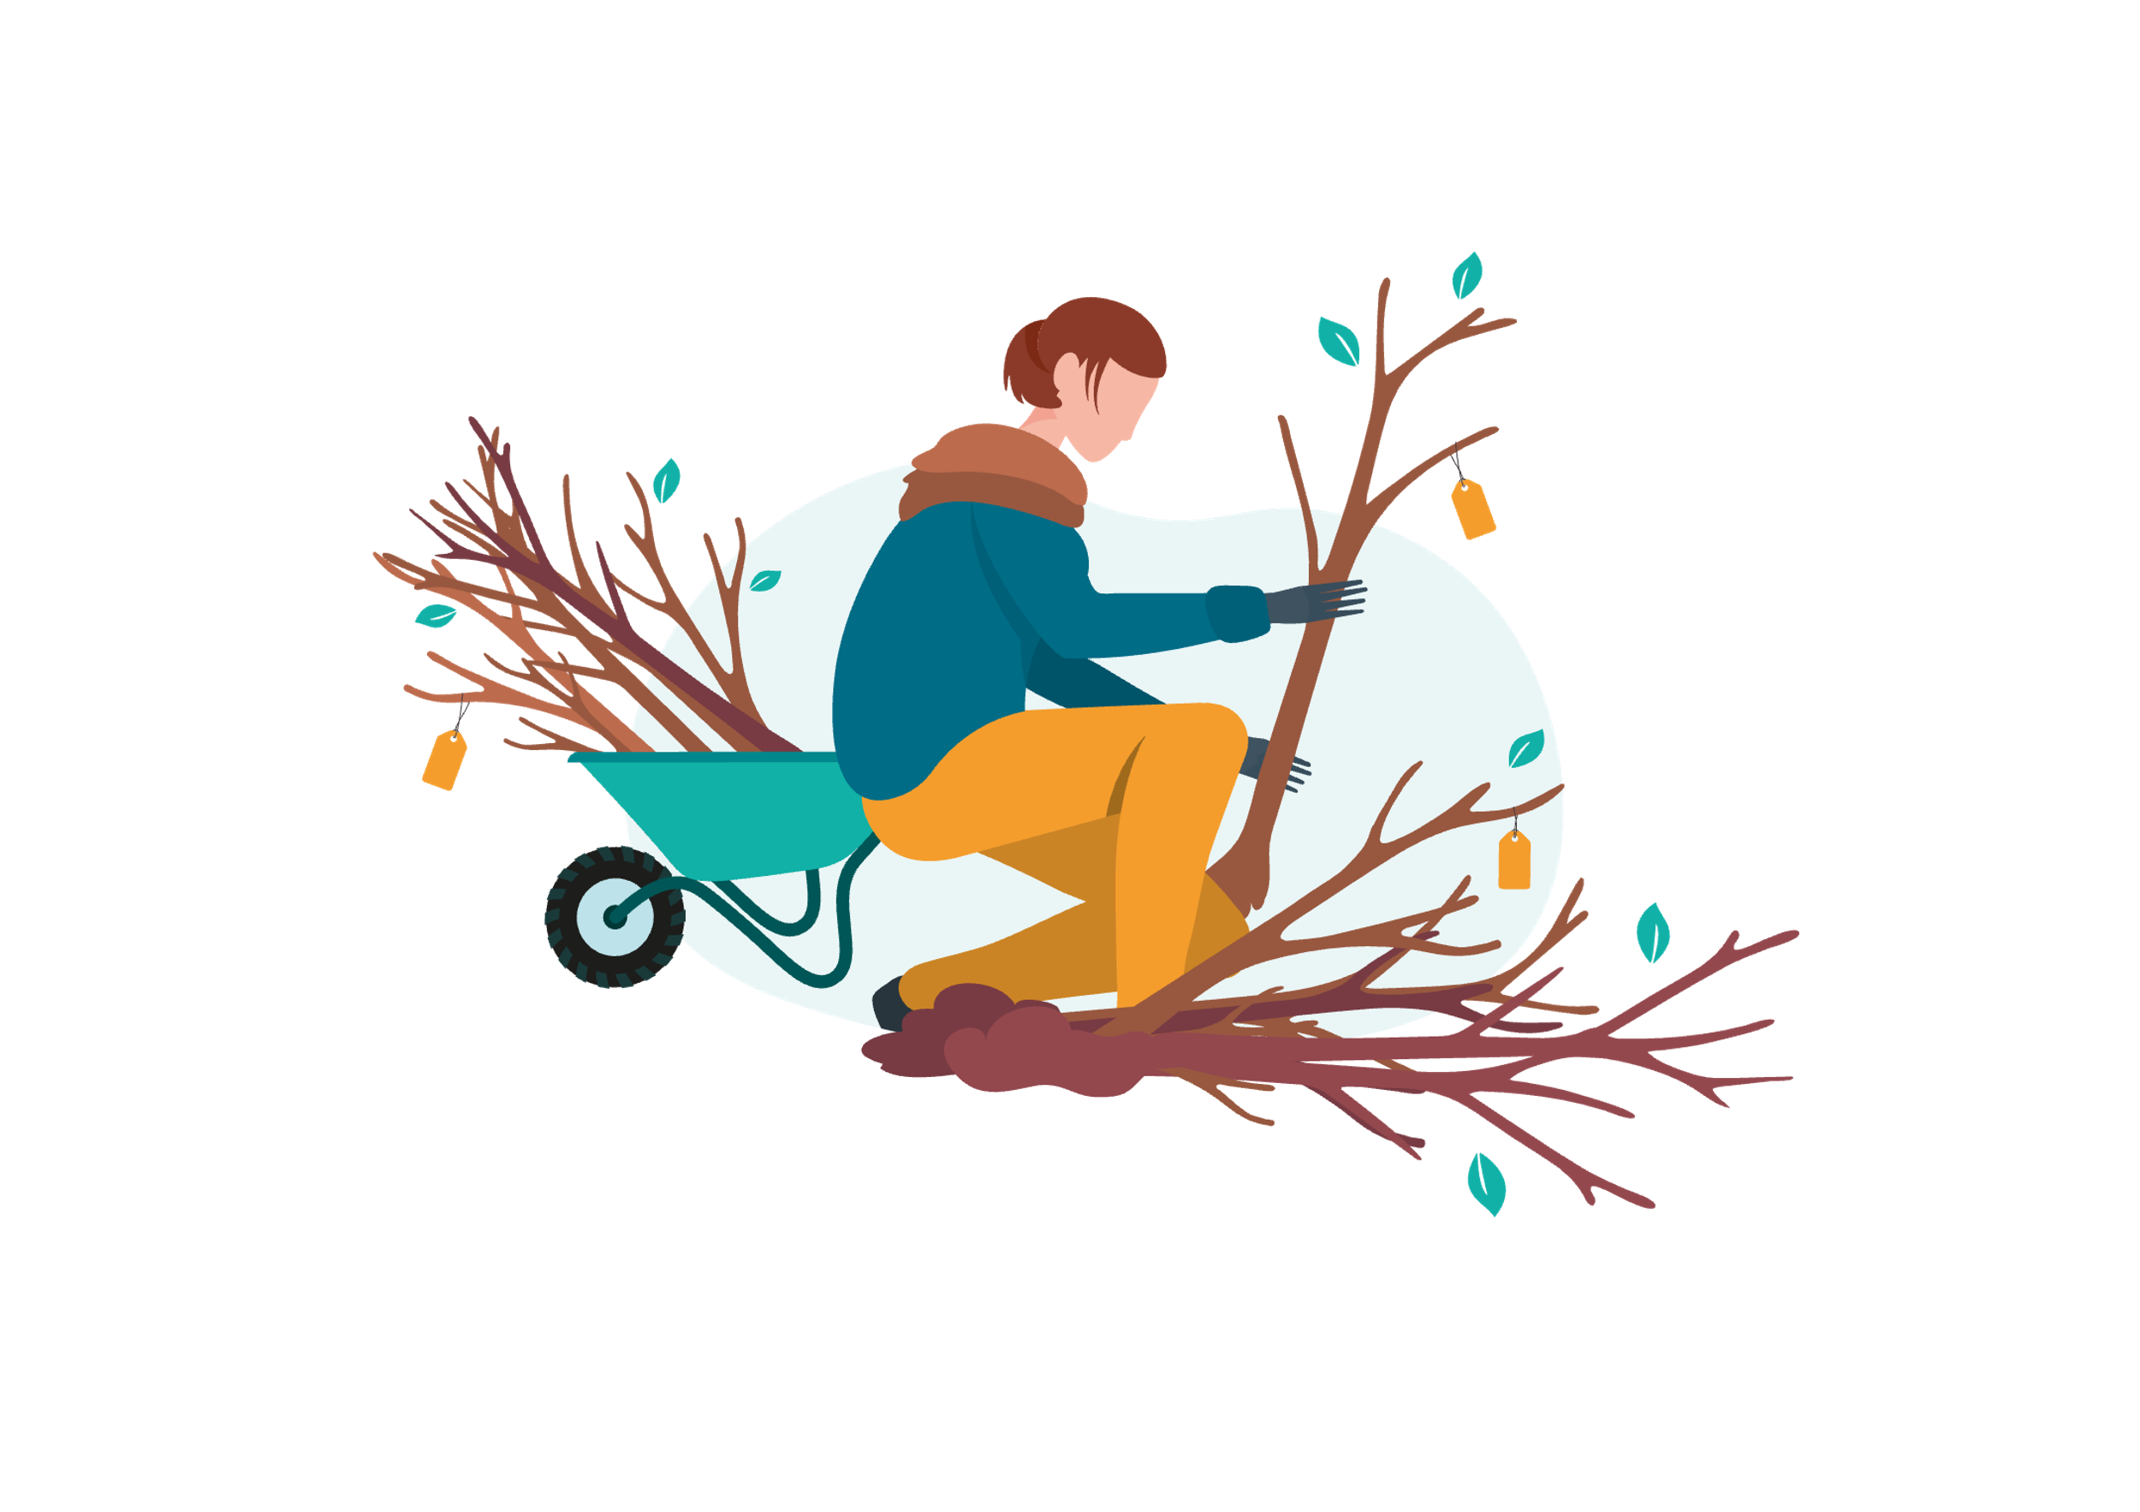
sorteren
Sorteren per soort
  Knoppenkaart
  Video's
  Hulpblad inheems/uitheems
  Ziet een zaailing er een beetje gek uit? Controleer het ziekteblad.
  Alle info per soort op www.meerbomen.nu/bomenvinder
Bundelen per soort
  Per 20 of 50
  Wortels op hetzelfde niveau voor het inkuilen
Registreren per soort
  Oorsprong -> per bestemming
  Schriftje + bomenplanner
  Gelijk in de app
Notes:
Natuurgebieden en stadsparken: uitdunnen, opschot, te dicht bij pad, ongewenste soorten
Samenwerking gemeentegroenbeheer, Staatsbosbeheer, Landschappen.
Landgoederen: helpen met achterstallig onderhoud
Achtertuinen: doneer-een-zaailing
Bouwterreinen
Bungalowparken, campings, wegbermen
Knotploegen
Restpartijen van kwekers

Slide 18
Boomziektes die goed zijn om kennis van te nemen
Essentaksterfte
Iepenziekte
Kastanjebloedziekte
Beukenziekte
Bacterievuur
Watermerkziekte

Slide 19
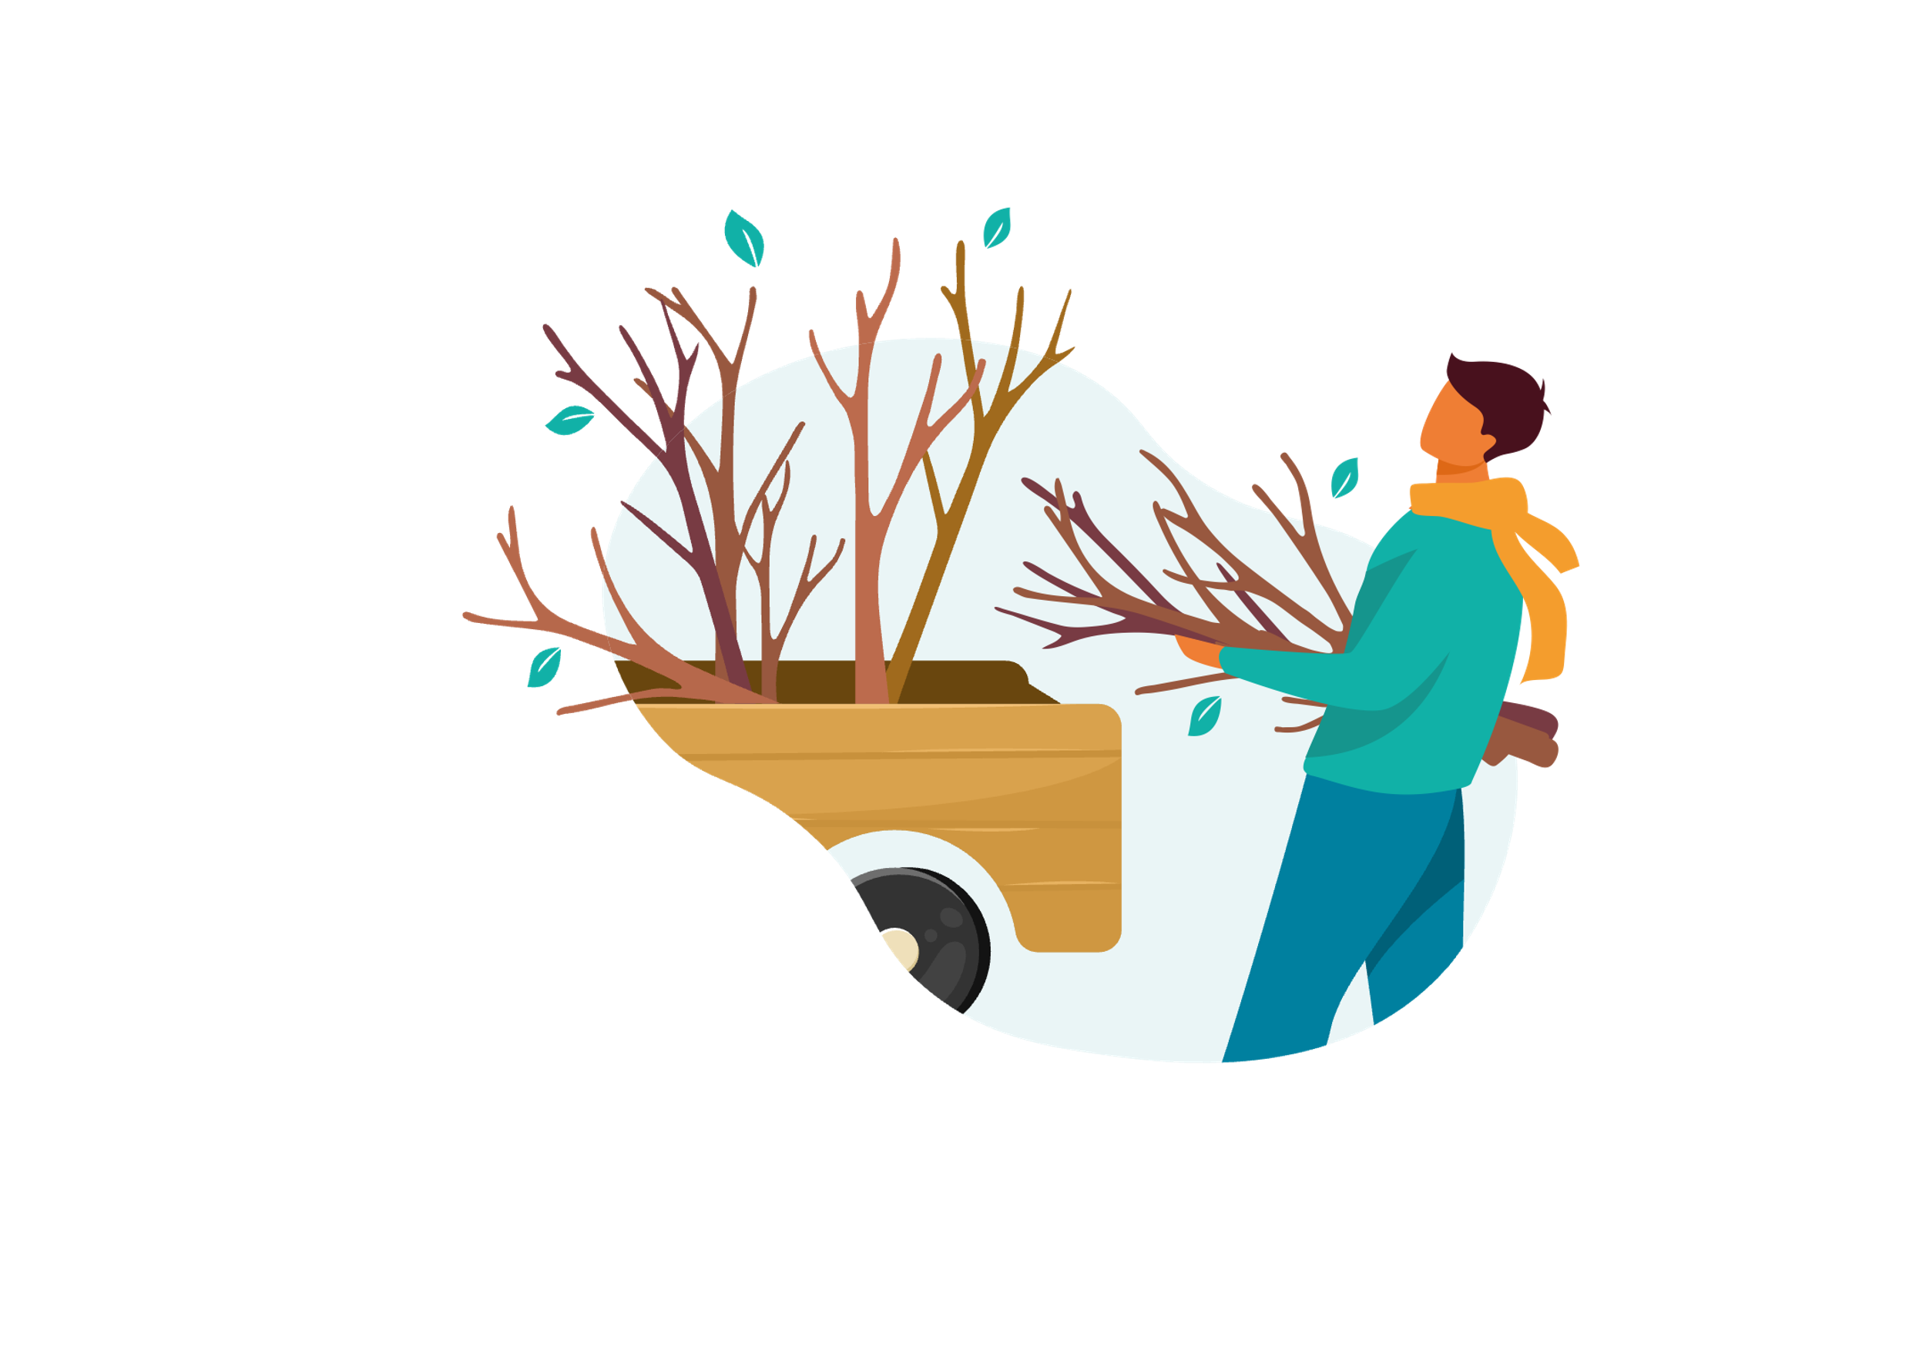

Veilig vervoeren
Direct op laten halen door plantlocaties
  Op je af laten komen versus zelf actie ondernemen en locaties opzoeken middels de bomenplanner
Afstemmen met een bomenhub
  Helpen met inkuilen
Mini-uitdeeldag aan het einde van je oogstdag
Overige opties: tijdelijk op
oogstlocatie inkuilen
Protip
tijdens oogstdag en vervoeren allebei de wortels afdekken met zeilen, jute zakken of vochtige oude handdoeken

Slide 20

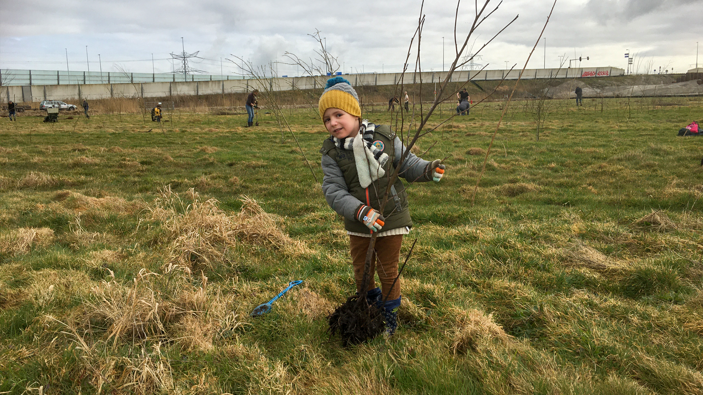

De buitenlucht in
Ecologische wandeling over bomenkennis
en gelijk al beetje oogsten en inkuilen!

Slide 21
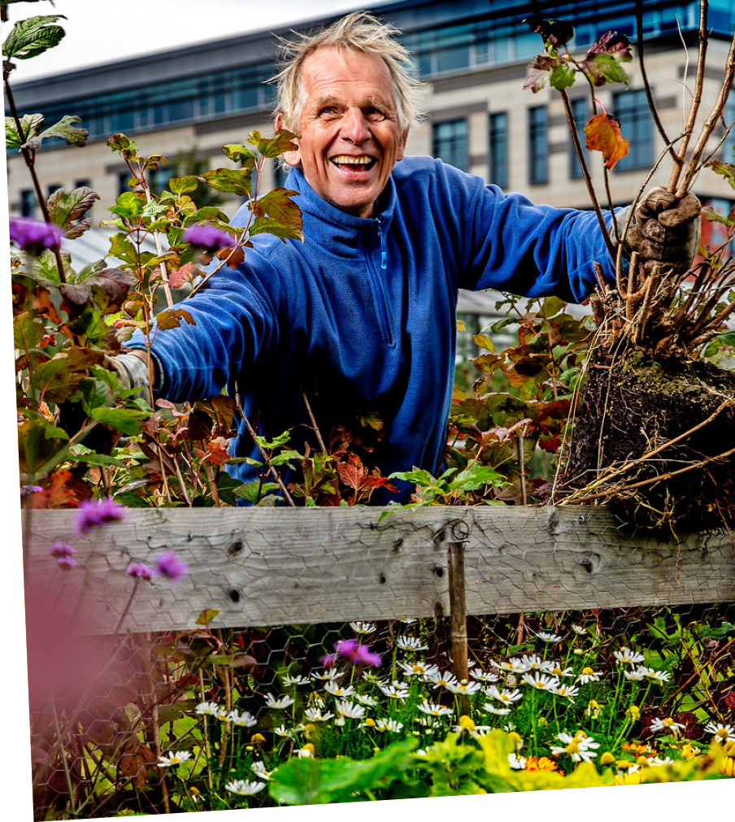
Bomenhubs
Hoe te starten?
Wat is een geschikte plek?
Hoeveel ruimte heb je nodig?
Met hoeveel mensen wil je een bomenhub runnen?
Welke spullen heb je nodig voor een bomenhub?
Meld je hub aan en zoek contact met je coördinator

Slide 22

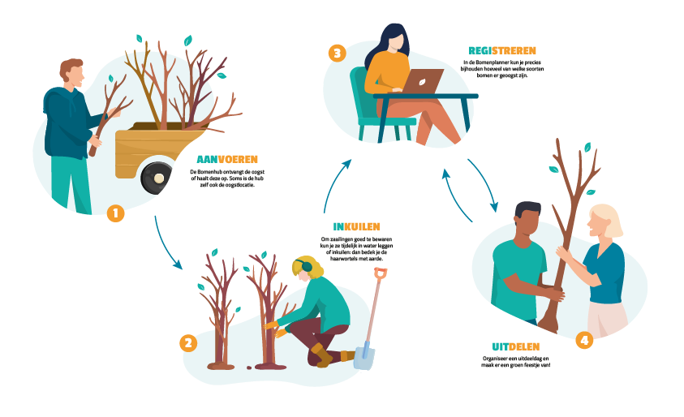
Wat doet een bomenhub?

Slide 23
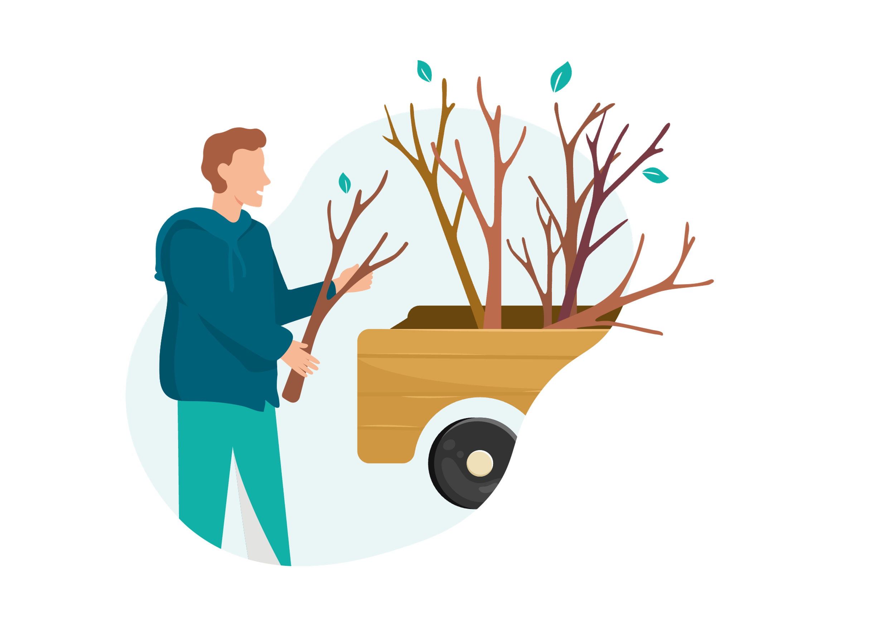
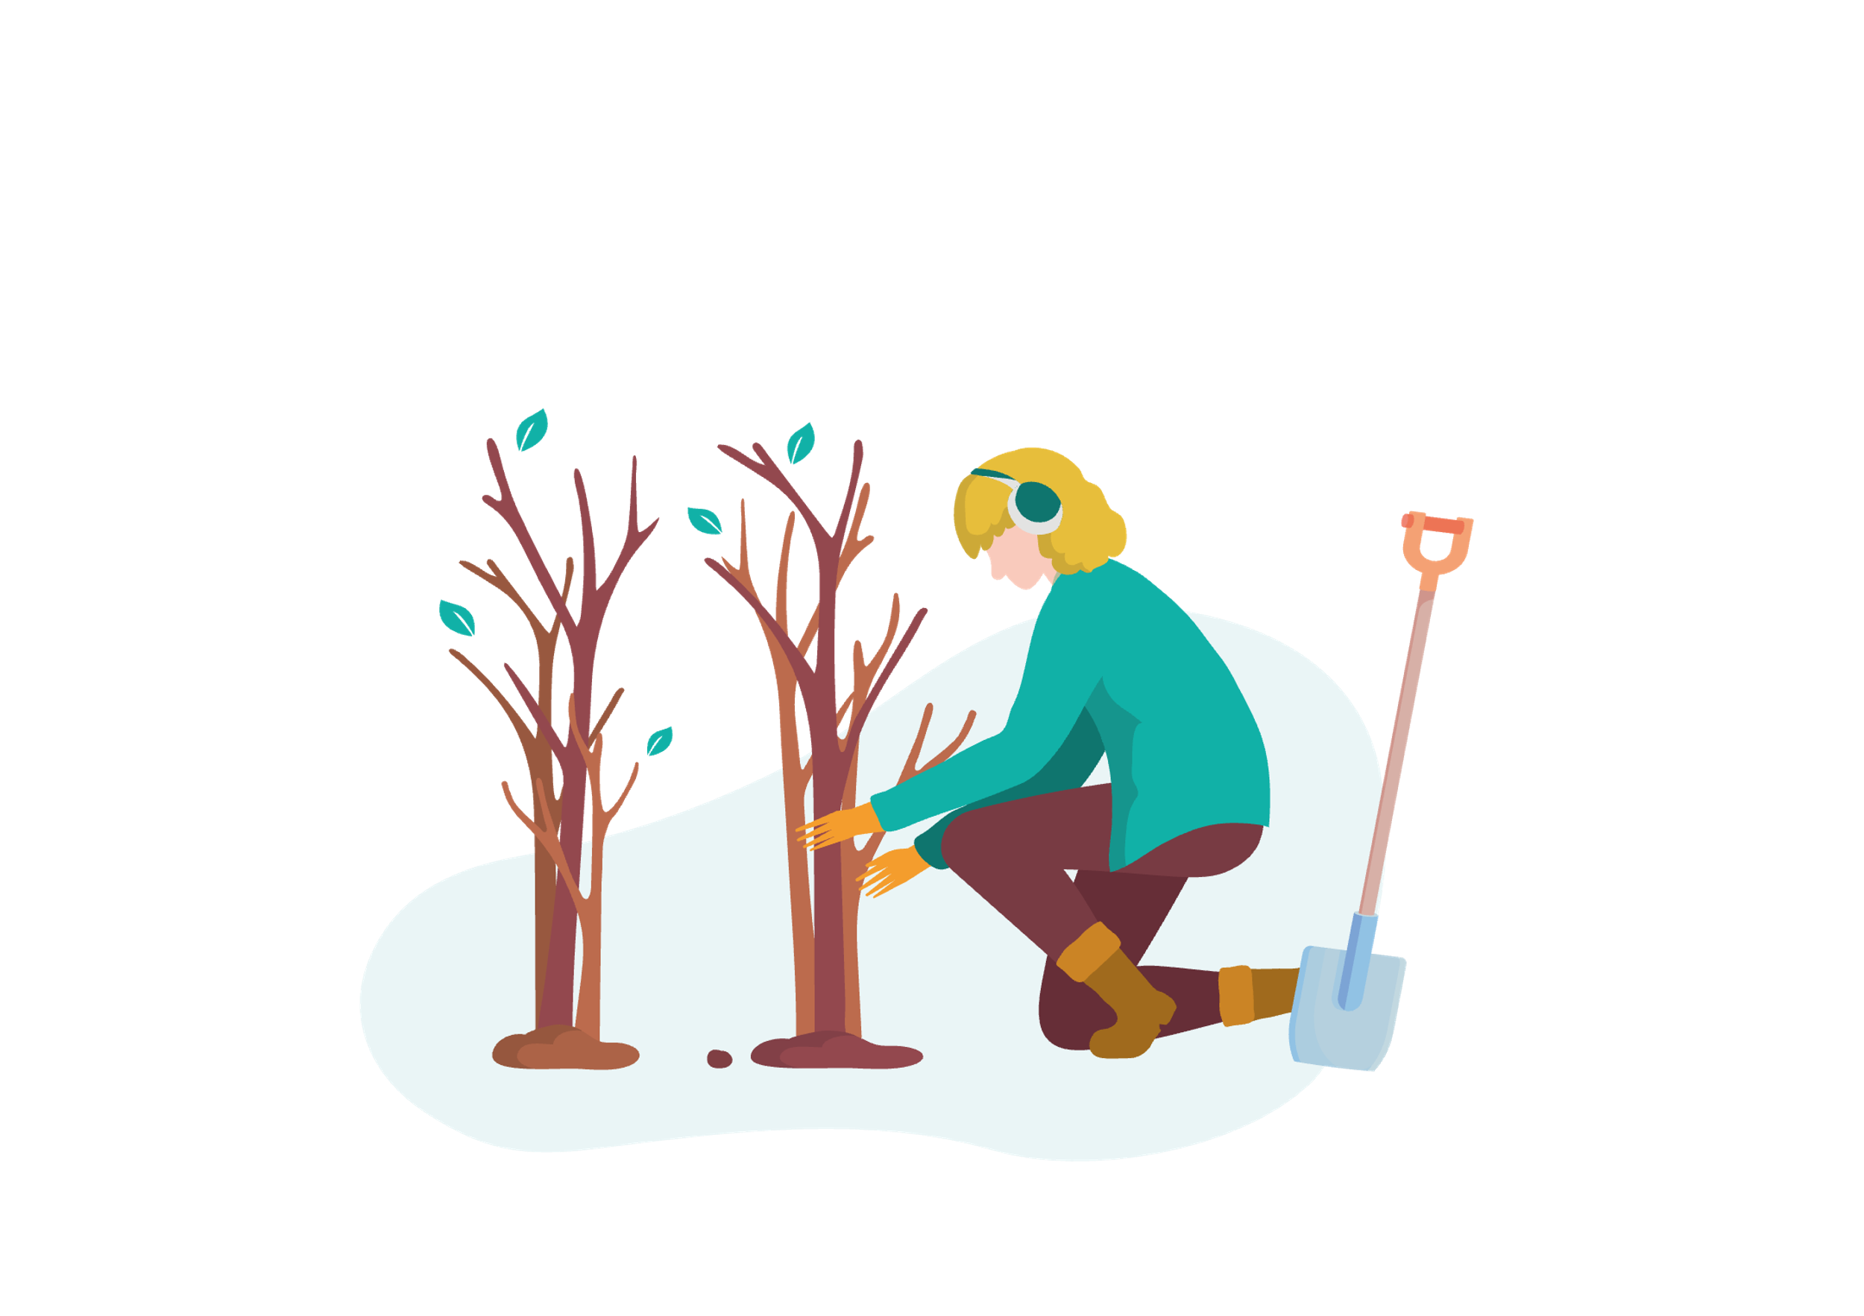
aanvoeren
Korte lijntjes met de oogstploeg
Hoe zien zaailingen eruit?
Hoe kun je ze veilig vervoeren: beschermen tegen zon en wind
inkuilen
Het inkuilen van zaailingen
Het inkuilen van stekken en slieten
Het vinden van vrijwilligers
  Binnen en buiten de bomenplanner

Slide 24
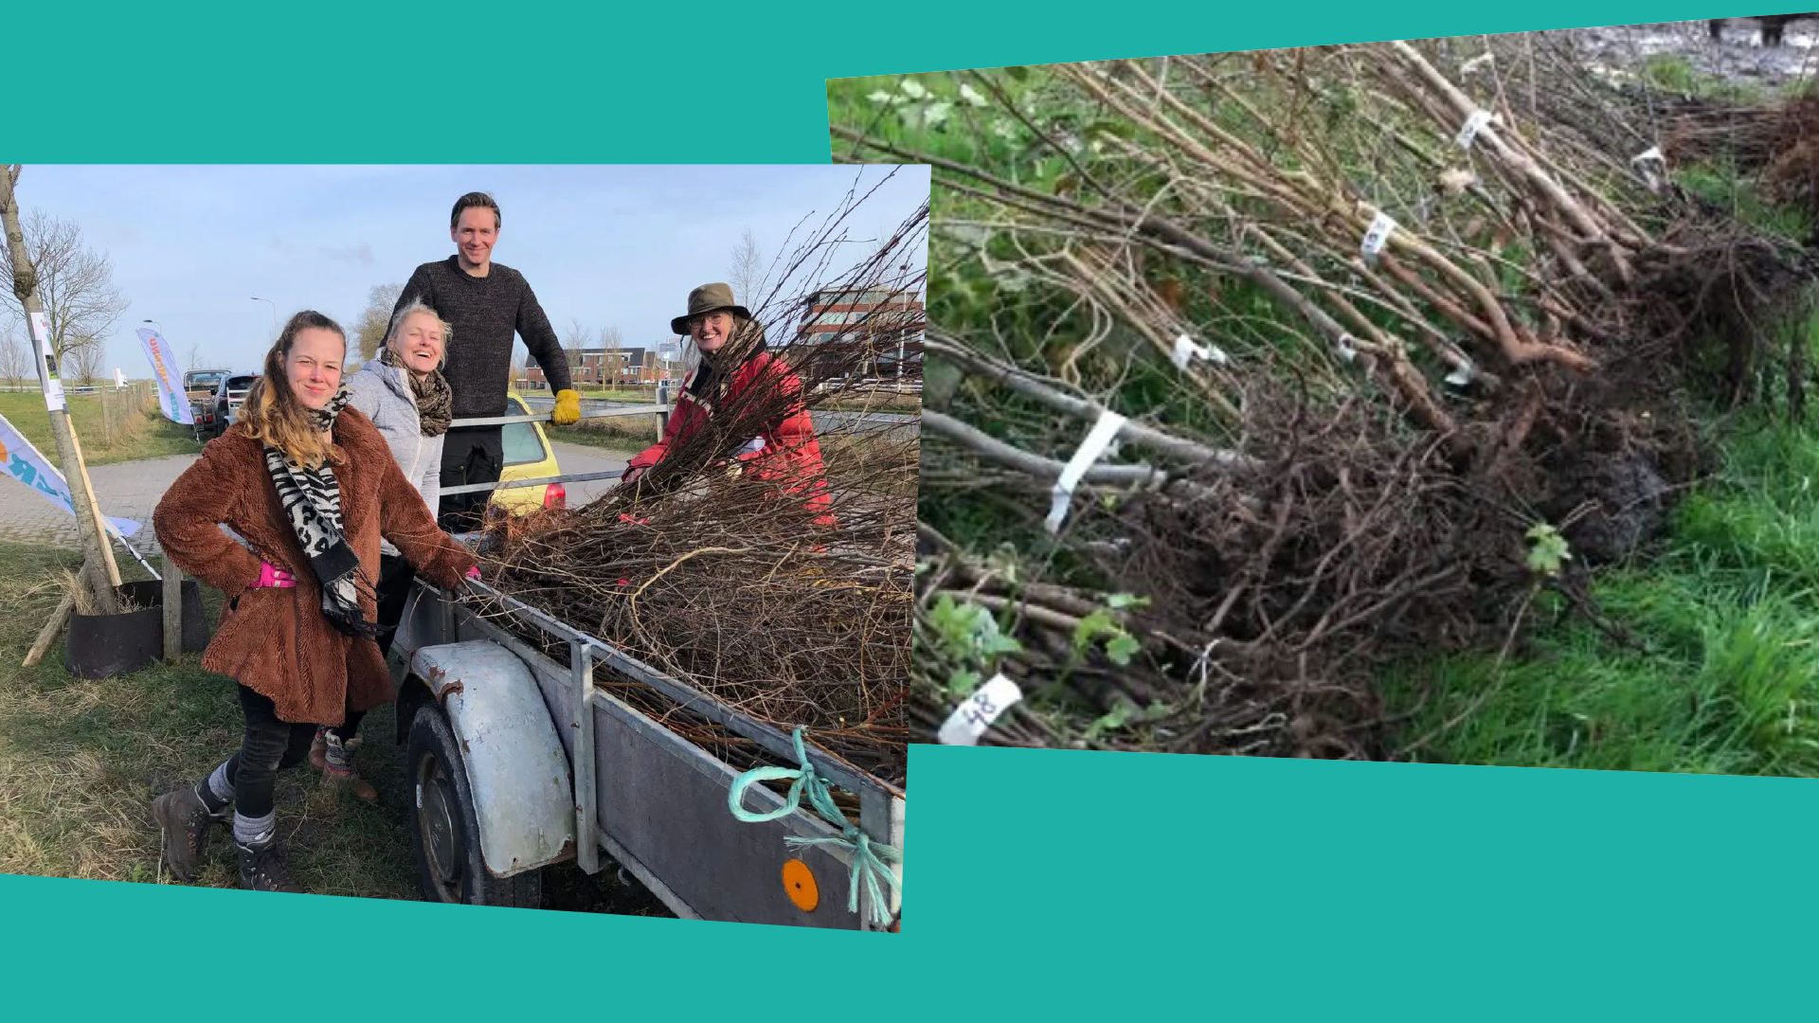
Sorteren, bundelen, registreren

Slide 25

Registreren wat er in je hub staat
Je voer altijd per soort in wat er staat. Elke transactie heeft 1 oorsprong en 1 bestemming.
De bomenplanner
De applicatie
Leren over bomen:
Sorteren: knoppenkaart
www.meerbomen.nu/bomenvinder
Inheems versus uitheems

Slide 26
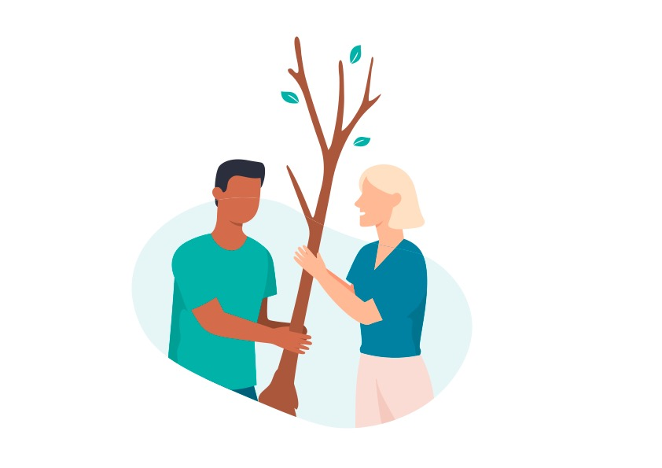
uitdelen
Maak een uitdeeldag aan in de bomenplanner
tijdsloten voor ophaler
Vrijwilligers in aparte lijst
Zet tijdsloten op slot om pauzes te creëren
Registratie extra makkelijk met de applicatie: scan de QR code! (beeld tzt toevoegen hiervan.

Slide 27
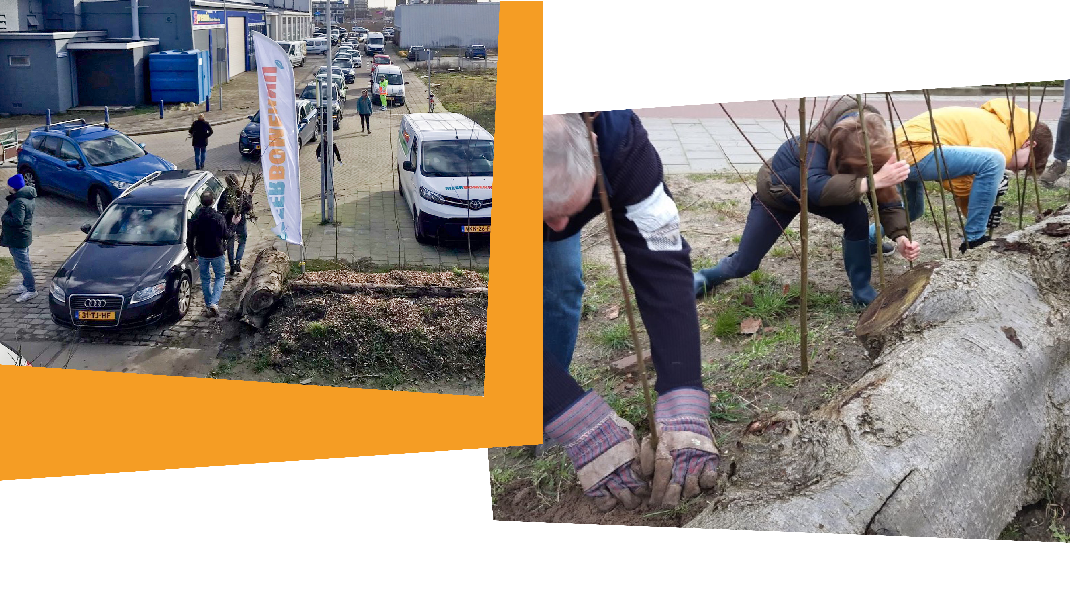
Van braakliggende parkeerplaats, tot groene ontmoetingsplek die de rest van de stad verder vergroend

Slide 28
Richt je bomenhub in voor een soepel verlopende dag
Deel het terrein goed in…
Kuil een aantal van ieder soort zaailing alvast uit en bescherm de wortels.
Stel een paar 'bomen-posten' in.
Maak vrijwilligers zichtbaar!

Slide 29
Hoe ziet een uitdeeldag eruit?
09.00 Aankomst vrijwilligers | Je neemt de dag door met de vrijwilligers die helpen uitdelen, legt bomen klaar en zet de route uit voor de ophalers.
09.45 | De vrijwilligers nemen hun positie in met taken.
10.00 - 12.00 | Op de bomenplanner kan je ervoor kiezen je dag op te delen in tijdsloten van een half uur. Je kiest zelf een aantal ophalers. Als je de bomen van tevoren afstemt met locaties en klaarlegt, hoef je voor grote locaties niet per se meer tijd in te ruimen dan voor kleine. Dit hangt af van de voorbereiding.
12.00- 12.30 | Pauze, koffie, lunch d.m.v. roulatie in taken van vrijwilligers of aanpassing van de taken aanvankelijk van hoe het gaat.
12.30 - 14.00 | Volgende ronde aan tijdslots. Je kunt zelf kiezen hoelang het duurt, dus dit kan ook het einde zijn.
14.00 - 14.30 | Afronding, opruimen wat toch niet is opgehaald. Je kunt er ook voor kiezen om locaties die te laat zijn/niet zijn gekomen, na te bellen. Eventueel kan je je voorraad natellen om te checken of het registreren per app wat er weg is goed is gegaan.

Slide 30
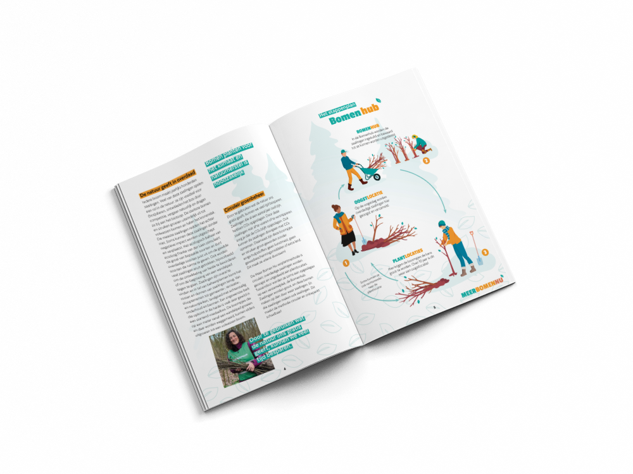

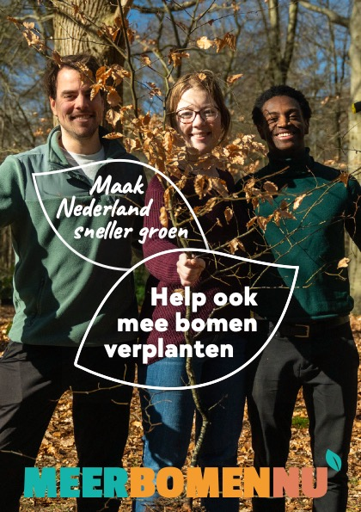
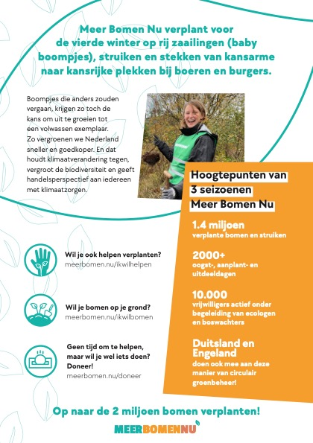
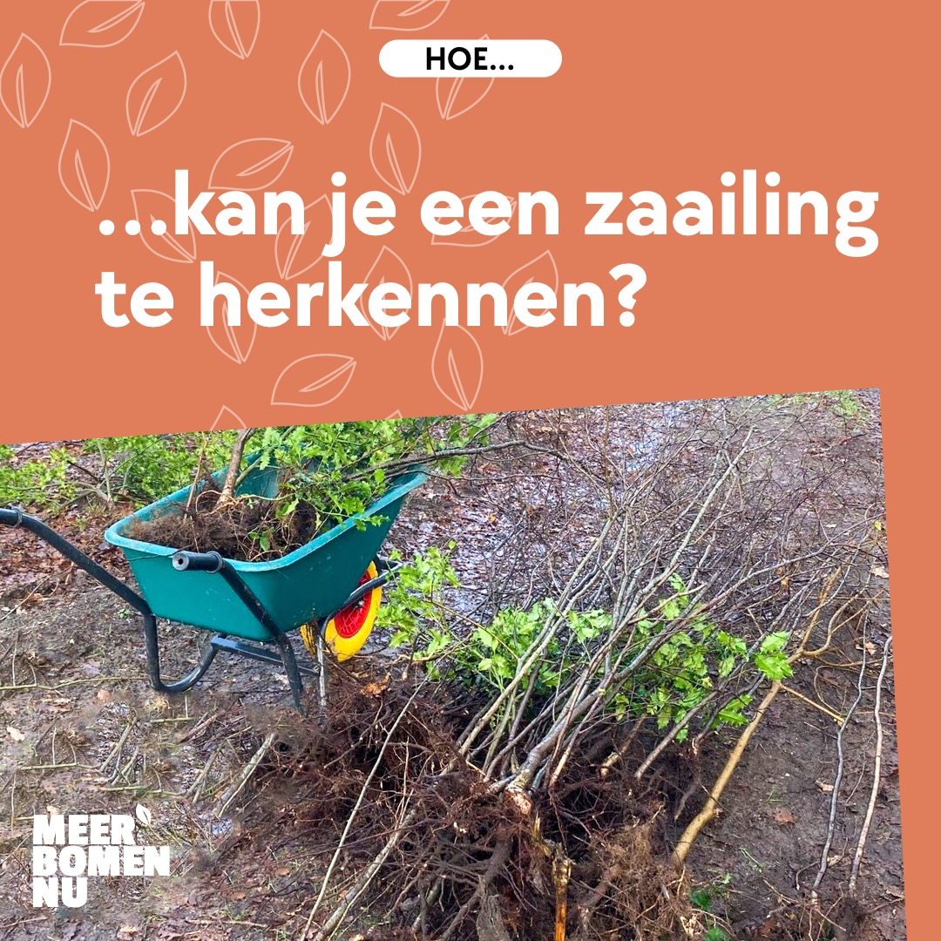

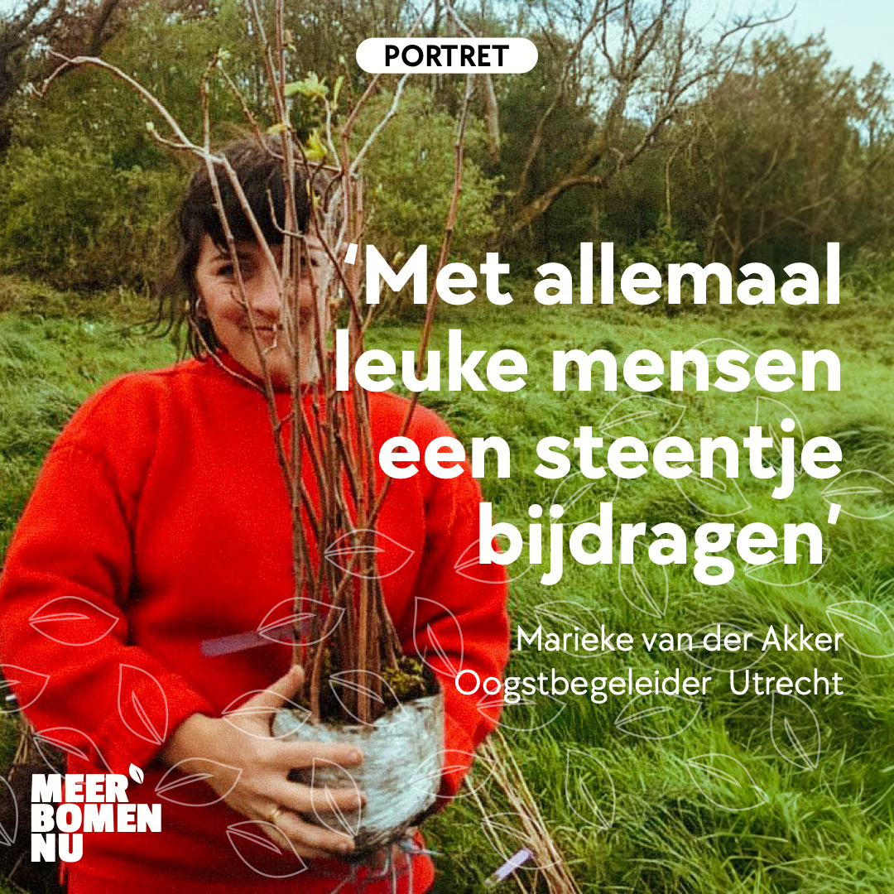

Communicatie voor je uitdeeldag
Van brochures tot flyers tot social posts, bekijk het via meerbomen.nu/communicatietoolkit
Brochures
Diverse templates voor social posts
Flyers

Slide 31
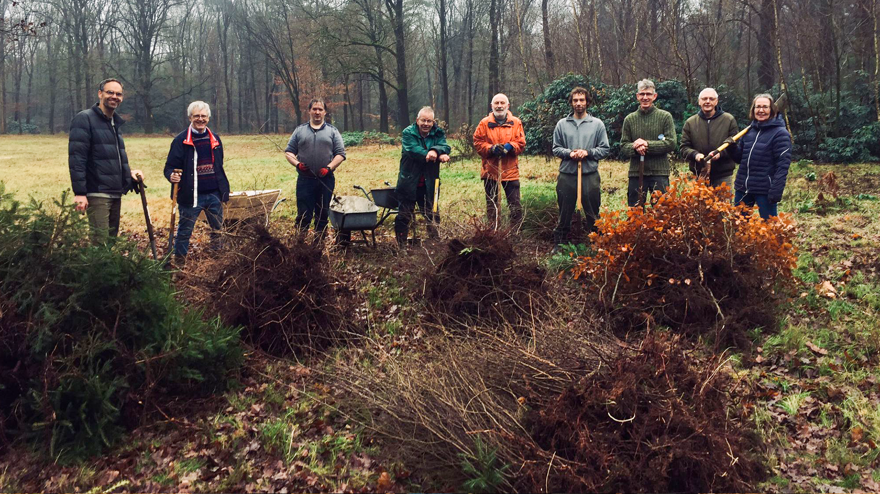
buitenonderdeel
kijken op een bomenhub

Slide 32
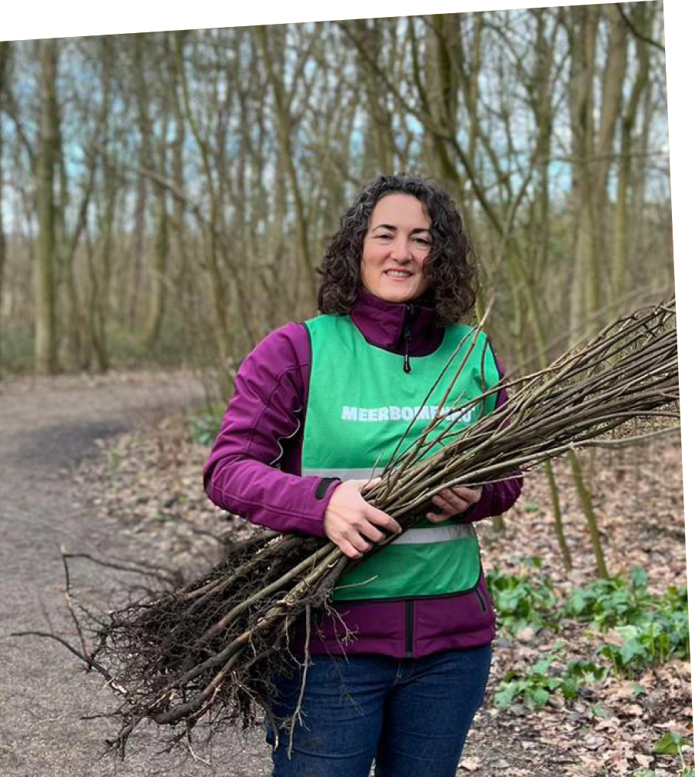
Planten
1/3 boer, 1/3 voedselbos, 1/3 stedelijk
Geen ingewikkelde contracten
Plant advies
Geven altijd een mix mee
Wie meehelpt krijgt de mooiste mix
Ook plantlocaties kunnen hulptroepen inroepen in de bomenplanner
Planten met bedrijven, scholen, en meer

Slide 33
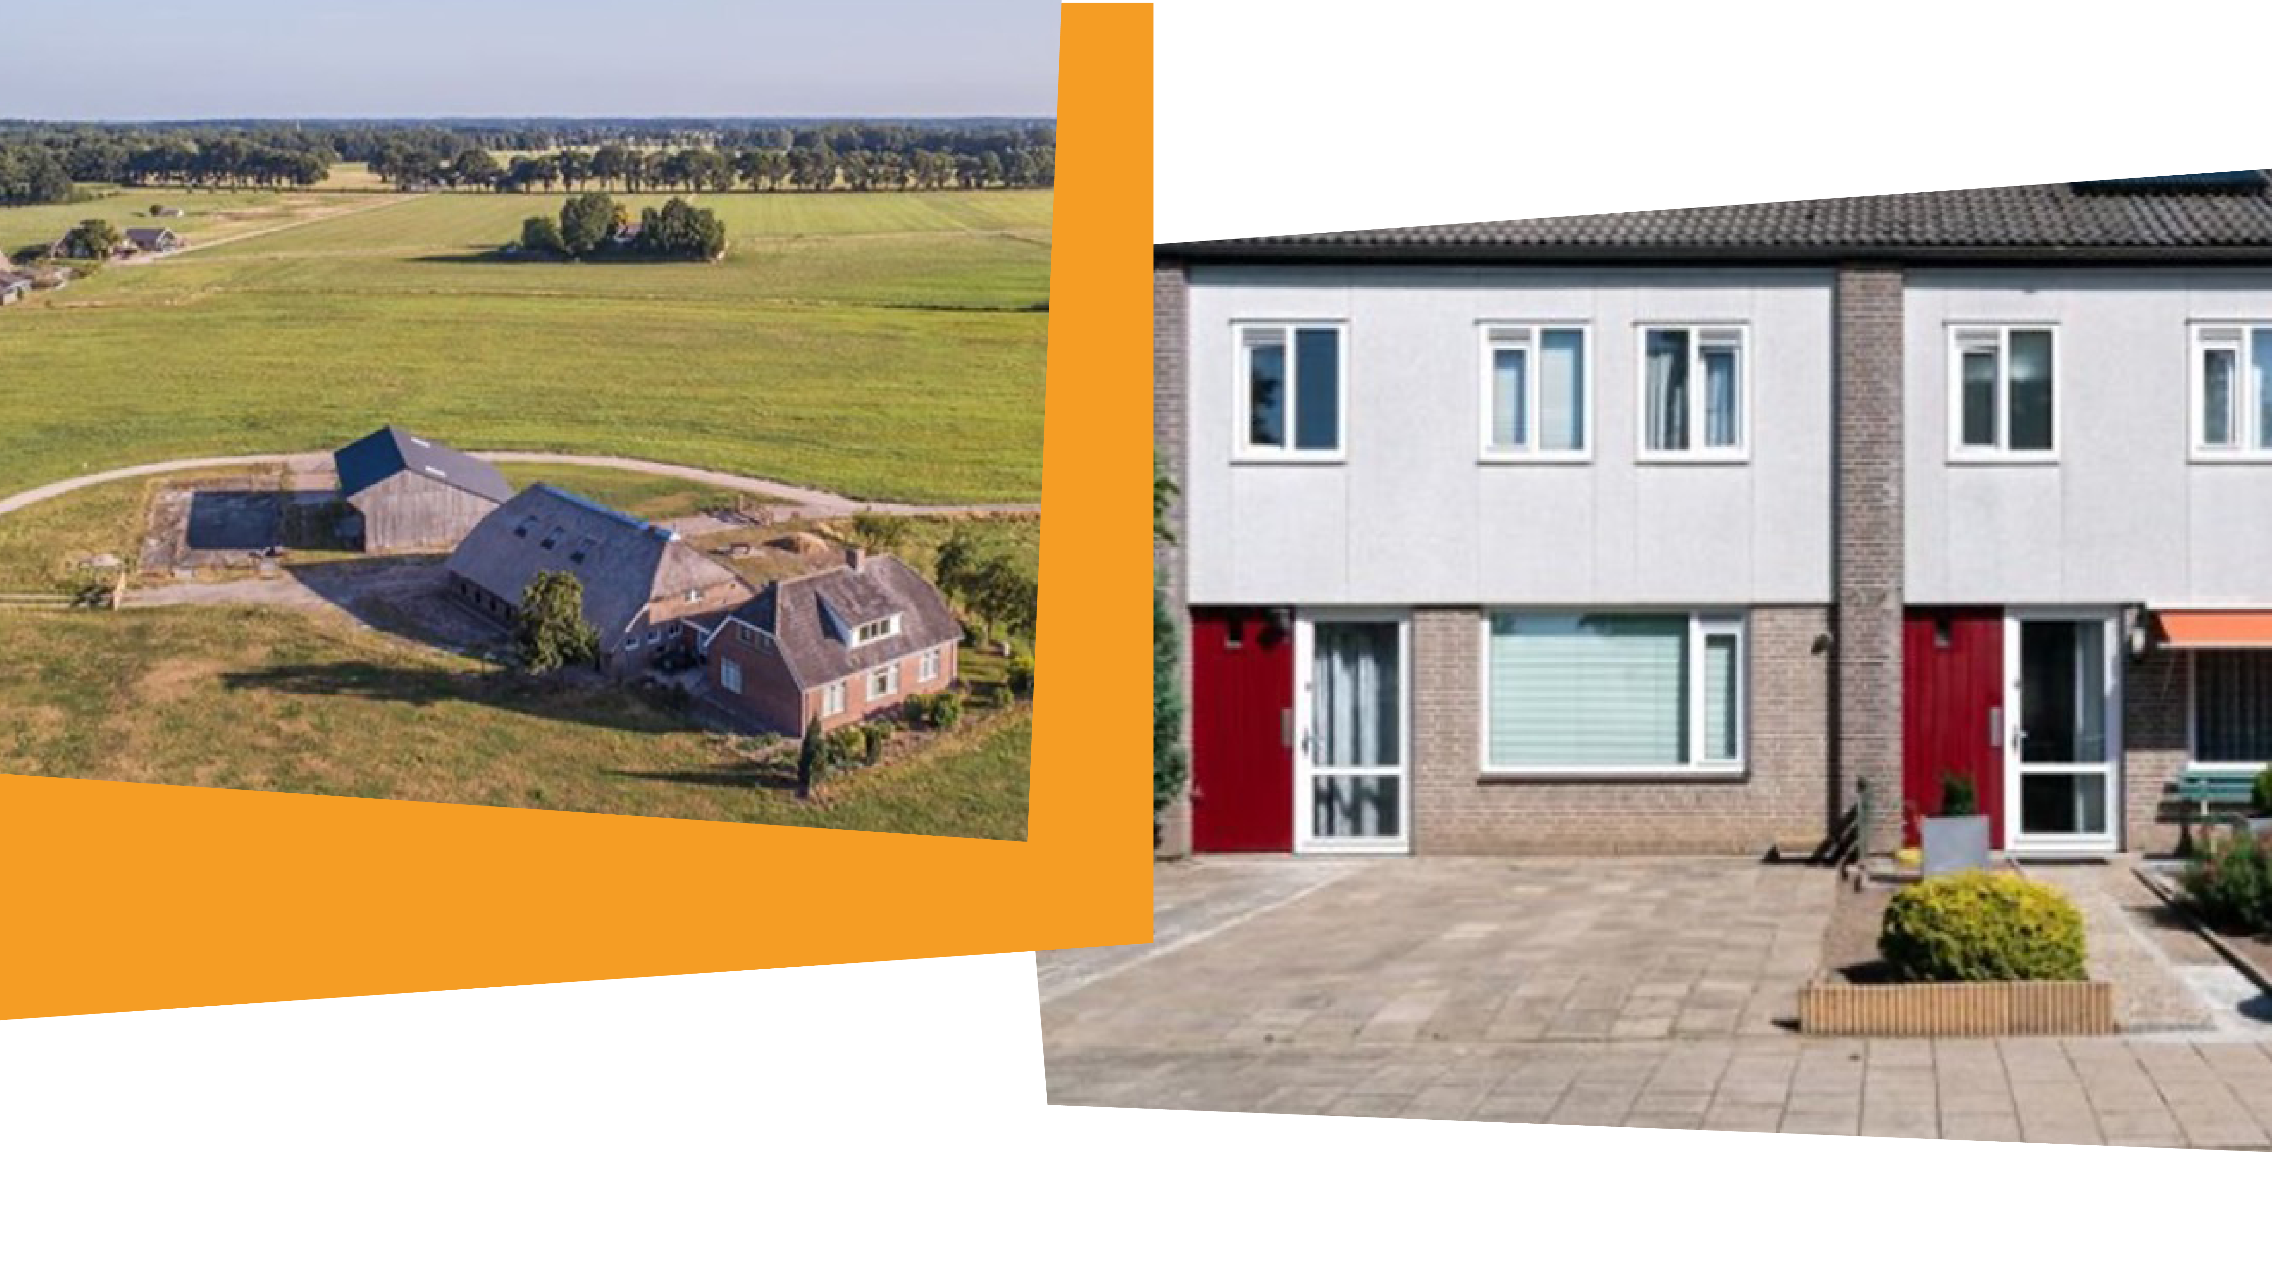
Bomen en struiken boeren en stad

Slide 34
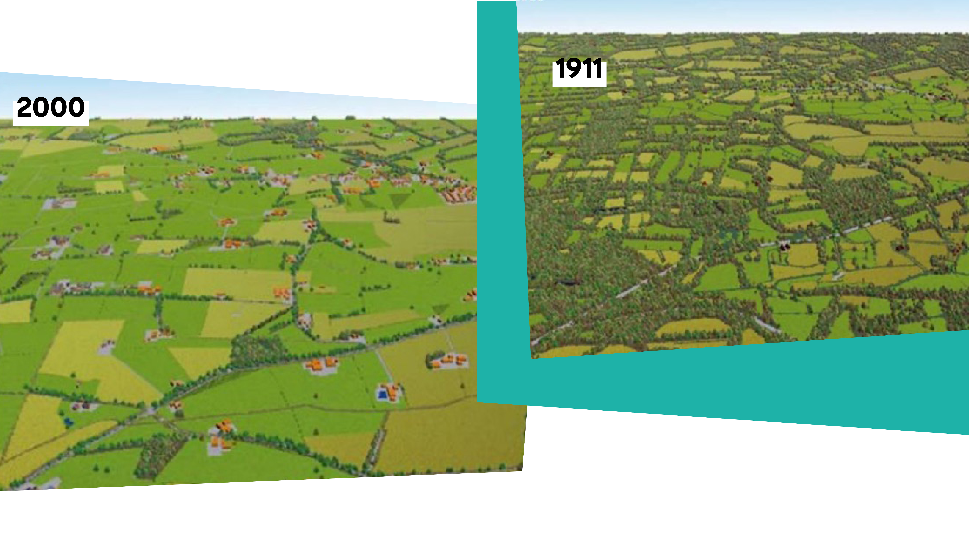
Terug naar het platteland van vroeger?

Slide 35
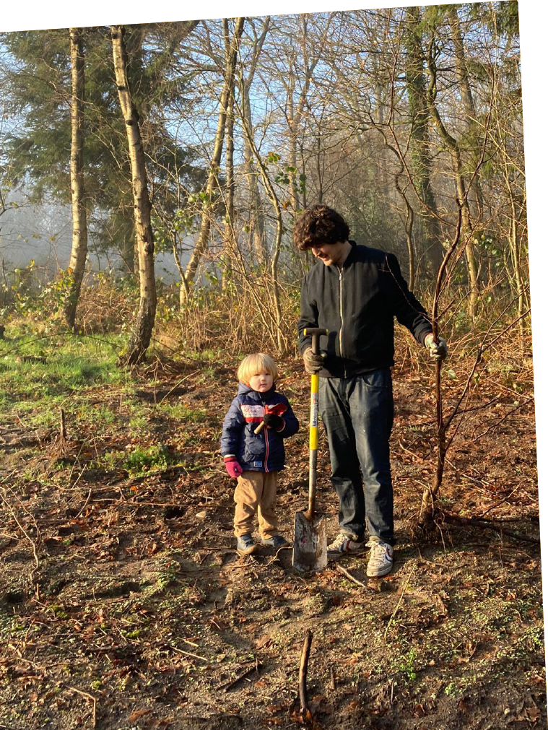
Hoe te planteN?
www.meerbomen.nu/planten
Stap 1: kies je bomen uit met de bomenvinder: meerbomen.nu/bomenvinder
Stap 2: Het komen aan bomen
  Het aanmelden voor bomen
  Het vervoeren van bomen
  Bij thuiskomst gelijk wortels beschermen!
Stap 3: Het planten van je bomen
  Kies waar je je boom plant
  De gaten graven
  De boom in het gat zetten
  Het gat opvullen
  Optioneel: ondersteuning
Stap 4: Het verzorgen van je bomen en struiken
  Water
  Tijd
  Terugsnoeien

Slide 36
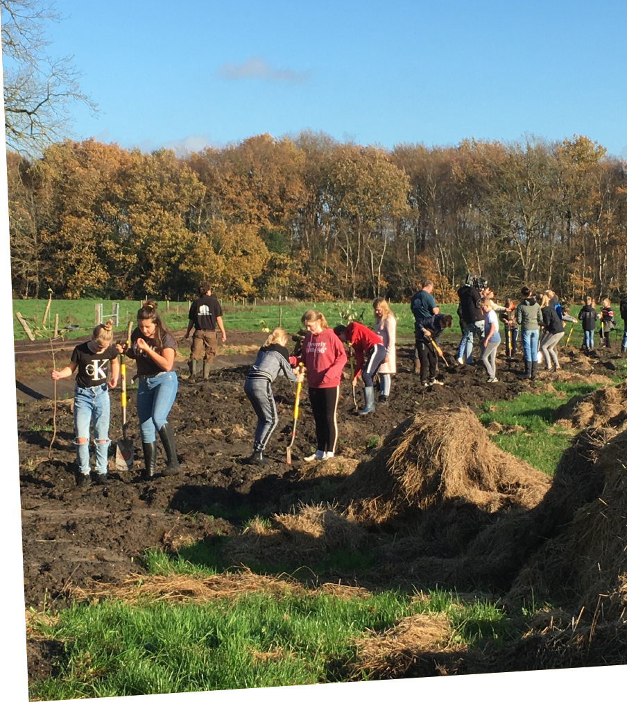
MEEDOEN?
Vorm een oogstgroep
Ga oogstdagen begeleiden
Run een bomenhub
  organisatie en inkuilen
Schrijf gemeenten aan
Rijdt bomen rond
Werf vrijwilligers en mobiliseer mensen
Zet plantprojectjes op in de buurt
… en nog veel meer

Slide 37
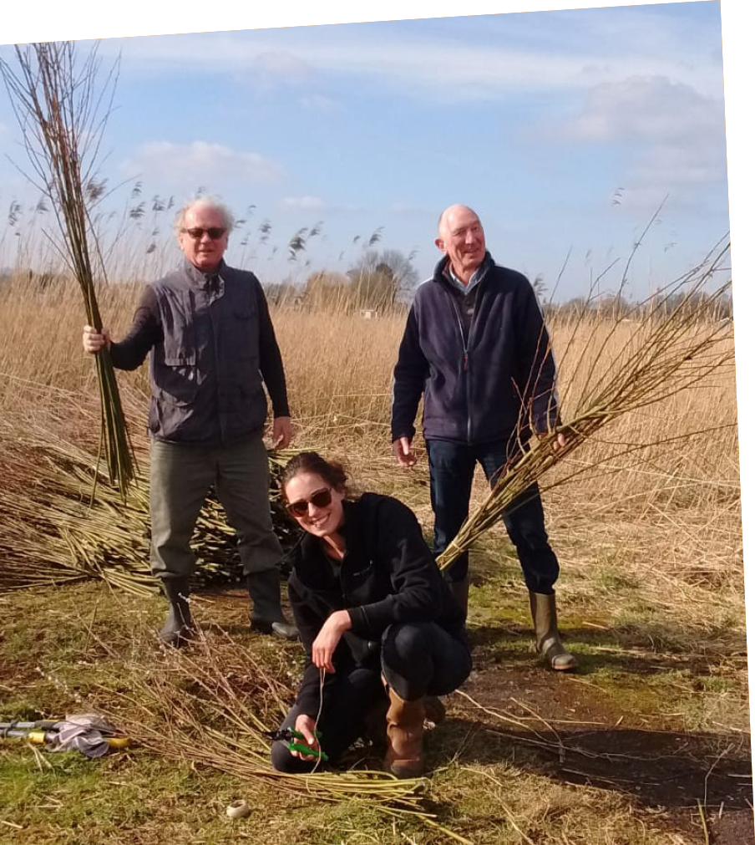
Vind alles terug op meerbomen.nu
Oogst handleiding, inclusief knoppenkaart, ziektekaart, en informatie over inheems en uitheems
  meerbomen.nu/oogsthandleiding
Bomenhubhandleiding, inclusief alle informatie over bomen
  meerbomen.nu/hubhandleiding
Planthandleiding, inclusief bomenvinder
  meerbomen.nu/planthandleiding
Communicatie toolkit
  www.meerbomen.nu/communicatietoolkit

Slide 38
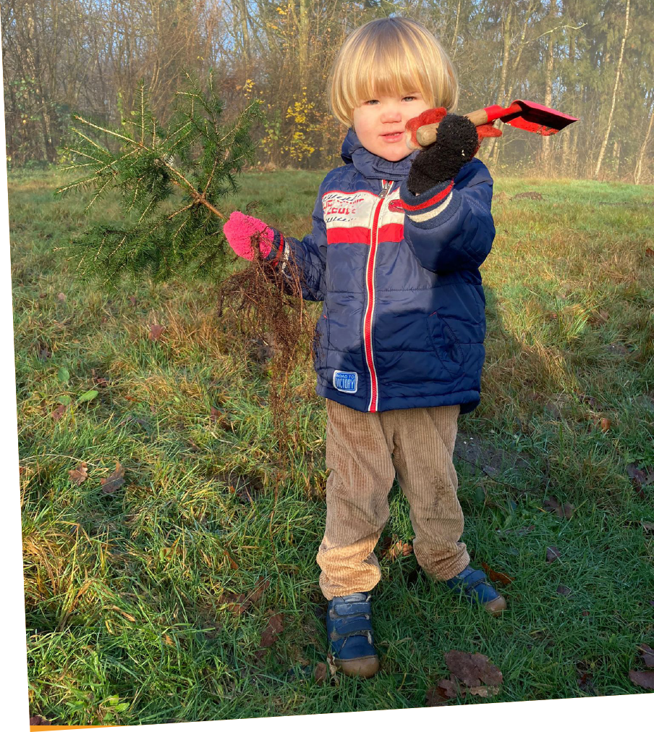
Algemene voorwaarden, logisch!
Iedereen die zich op de website heeft gemeld heeft de algemene voorwaarden aangevinkt:
Bomen die worden opgehaald zijn voor eigen gebruik, worden niet teruggeplant in (een ander) beschermd natuurgebied, worden niet doorverkocht; we zijn een stichting met zonder winstoogmerk
Laten gebied mooi achter en doen alles in samenspraak met beheerder
We gaan transparant en met respect voor elkaar om

Slide 39
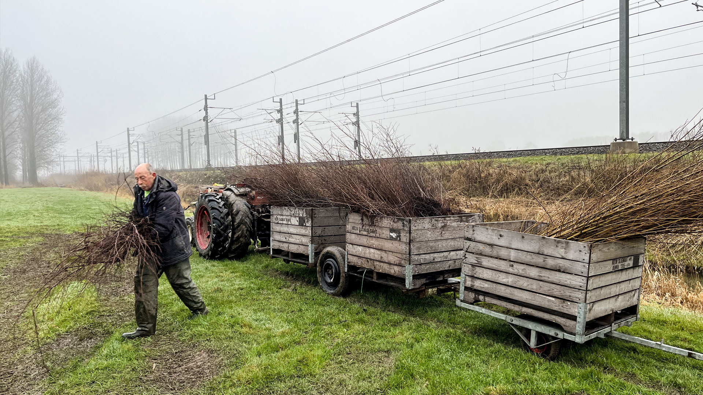
Vragen?

